Slide 1
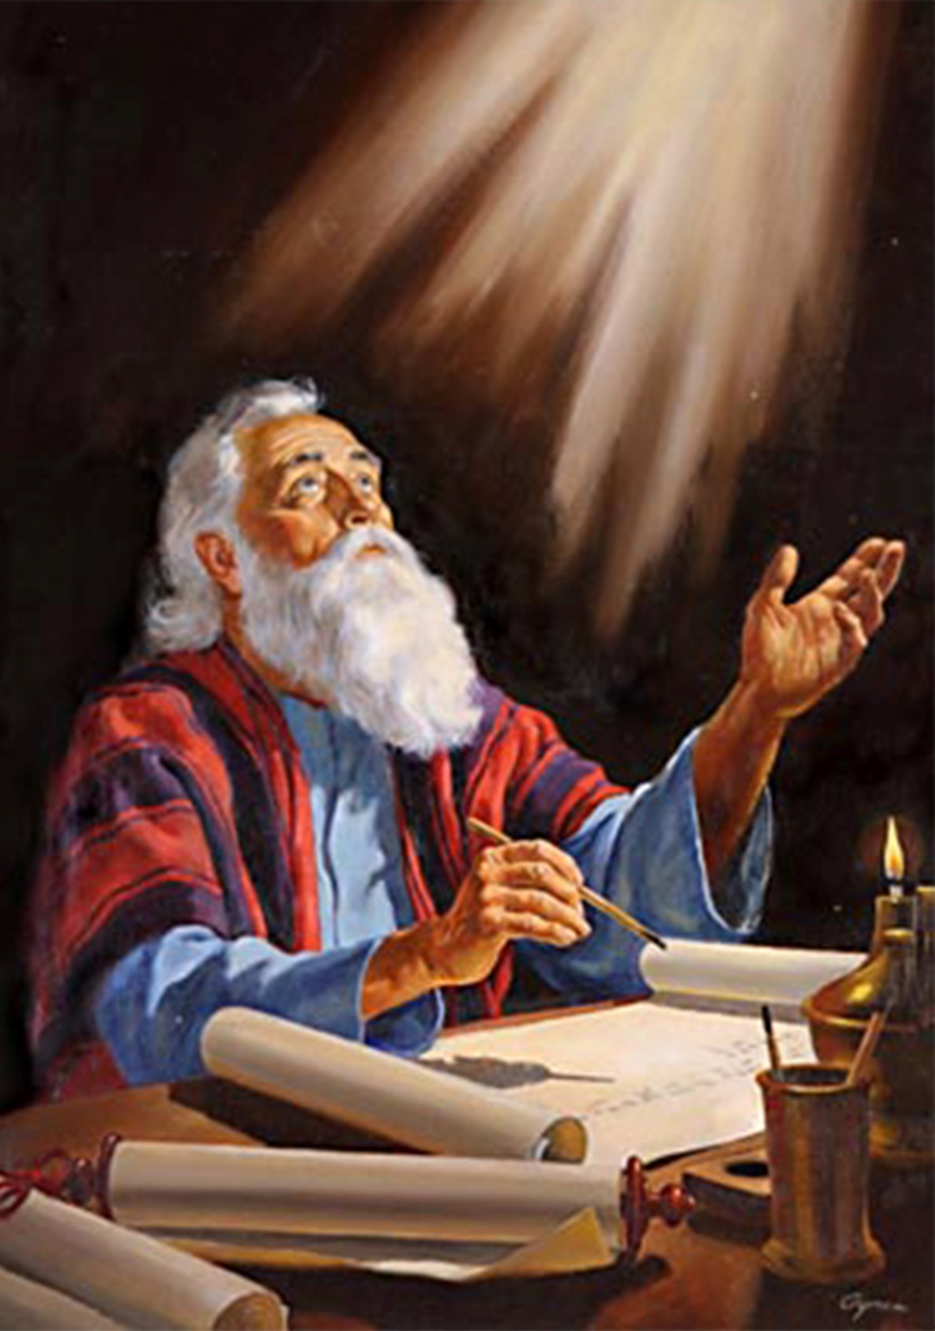

旧约预言的
应验
以西结关于推罗和埃及的预言
赛48:3 约13:19
第25课
Notes:
复习：三步论证法——大自然、考古、预言
今天以及接下来的几节课，我们要学习圣经的预言。
1

Slide 2
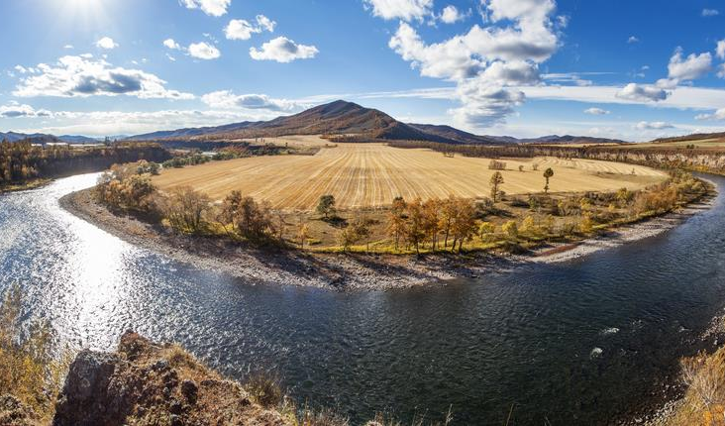
复习：证实圣经是真理的三个步骤
1
第一：自然界证实了存在一位超自然的、非物质的、全能的创造者
Notes:
大家还记得证实圣经是真理的三个步骤吧？我们一起来回顾一下。
（P 击）首先，我们从自然界就可以判断一位创造者的存在，大自然证实了一位超自然、非物质的全能创造者。知道创造者存在以后，我们要问创造者是谁？创造者是否是圣经中的神？
2

Slide 3
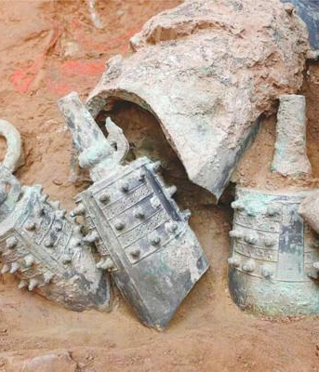
复习：证实圣经是真理的三个步骤
1
1
2
第一：自然界证实了存在一位超自然的、非物质的、全能的创造者
第二：历史学与考古学证明圣经的记载是准确的
Notes:
历史学和考古学证明圣经的历史记载都是准确的。这也是我们前几节课学习的内容。
3

Slide 4
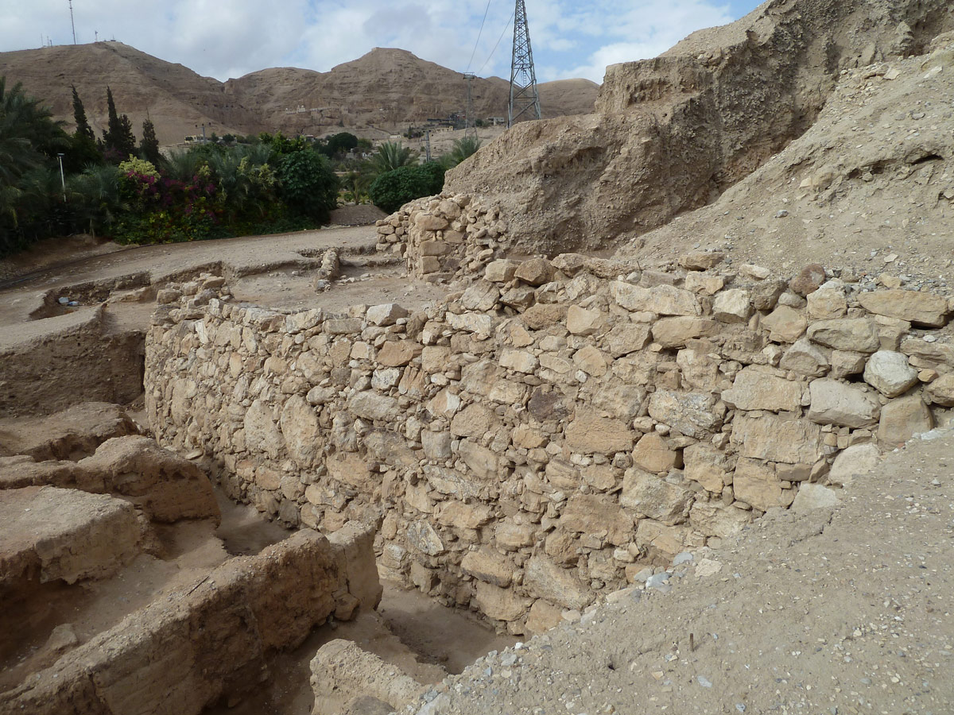
Notes:
例如耶利哥城的那一段描写就说明，记下这段历史的人一定是直接目击了耶利哥城墙倒塌，才可能留下如此准确的描述。因此，这一段记载不可能是之后几百年的人编出来的。圣经记载的准确性有力支持它的写作年代。
4

Slide 5
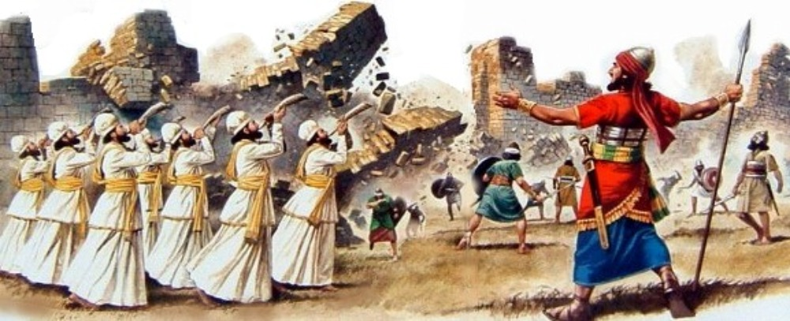
亚伯拉罕
公元前
约2000年
大卫
公元前
约1000年
耶稣基督
公元
元年
Notes:
我们学习了从亚伯拉罕到大卫王朝这几段历史的考古证据，说明圣经中的历史是经得起考证的，这些记载的确是真实的历史，是由那个时代的人写下的。

Slide 6
复习：证实圣经是真理的三个步骤
1
1
2
3
第一：自然界证实了存在一位超自然的、非物质的、全能的创造者
第二：历史学与考古学证明圣经的记载是准确的
第三：圣经中记载的很多预言在过了很久以后都应验了这证明圣经是上帝的启示
Notes:
确认了圣经是真实的历史后，我们还要问一个问题，我们怎么知道圣经是通过上帝启示写下的。
（P 击）预言就是上帝留给我们的证据。预言和预言的应验向我们显明圣经是由上帝启示的。预言是上帝印证他自己话语的方法。圣经的很多预言都是写在应验前的几百甚至几千年，而且事情都按预言的细节一一应验了。我们人连明年会发生什么都不知道，更不能预测千年以后的事情。圣经预言都得应验就说明，是上帝把未来的事情启示给了那些写预言的人。
6

Slide 7
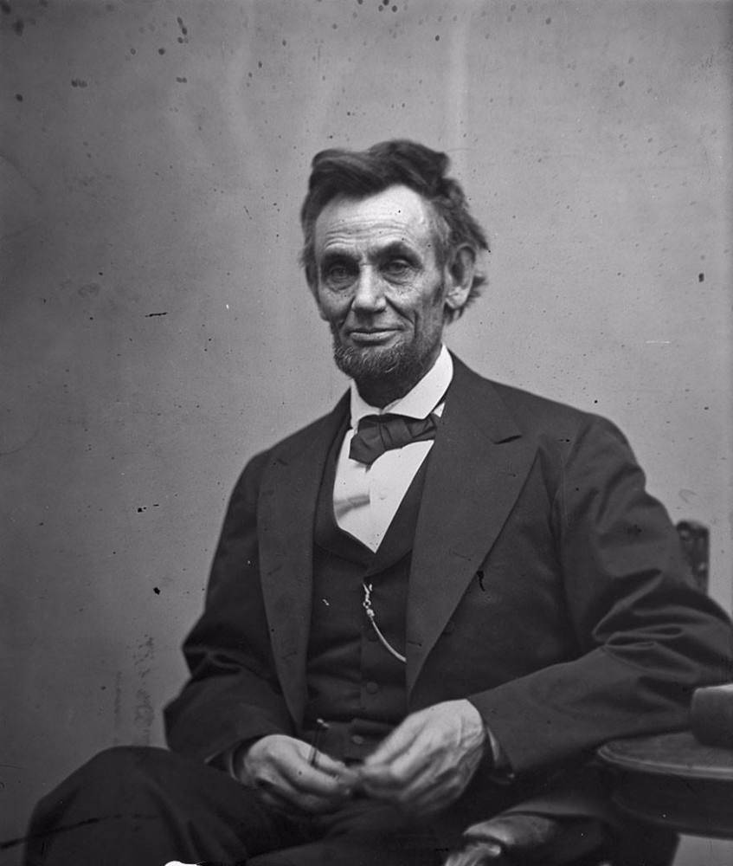
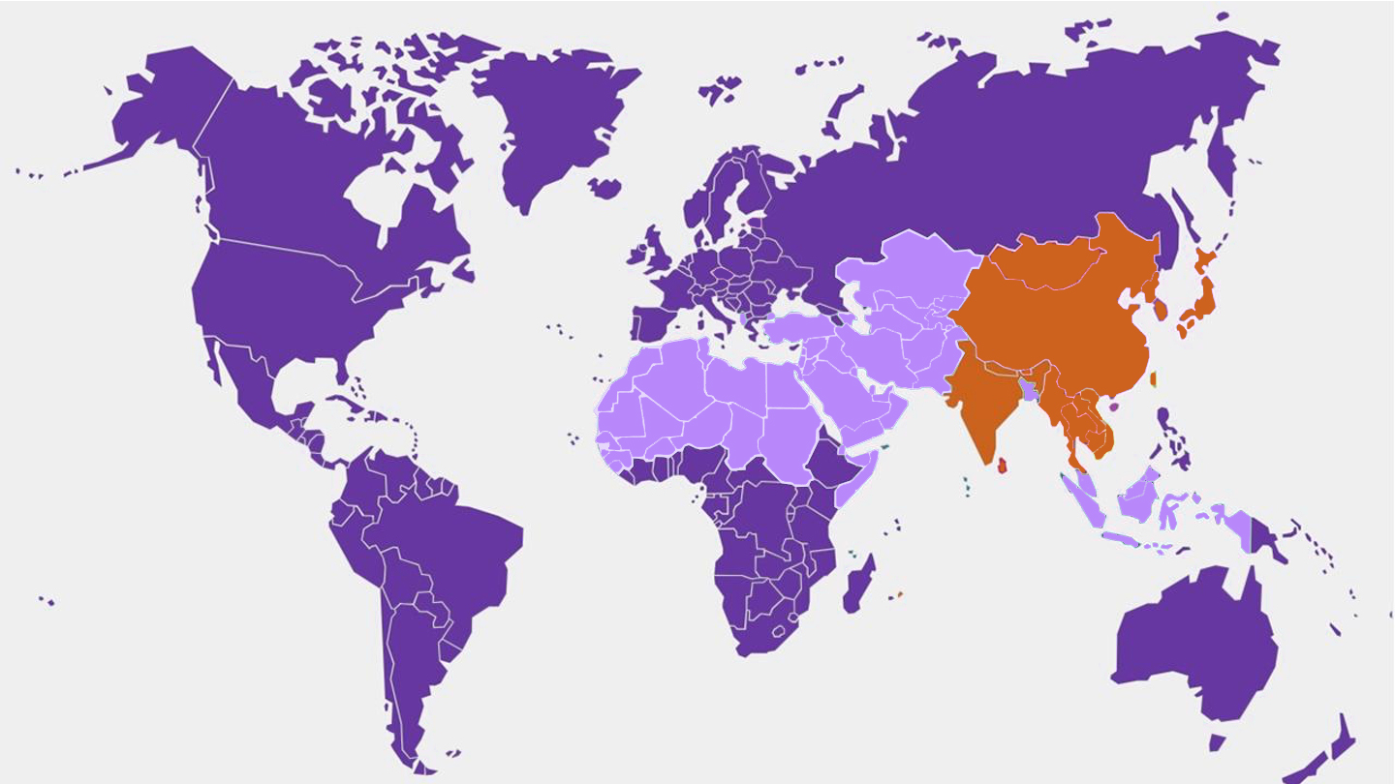
上帝给亚伯拉罕的应许：名为大
亚伯拉罕·林肯
深紫色：广义基督教
淡紫色：伊斯兰教
橙色：其他
Notes:
我们学过关于亚伯拉罕子孙后代的预言，上帝预言亚伯拉罕的名必为大，结果今天全世界许多地方都知道亚伯拉罕的名字，甚至有不少人以他命名；
这些应验的预言有力地说明圣经的确是造物主的启示，圣经中的上帝就是那位掌管历史和未来的独一真神。

Slide 8
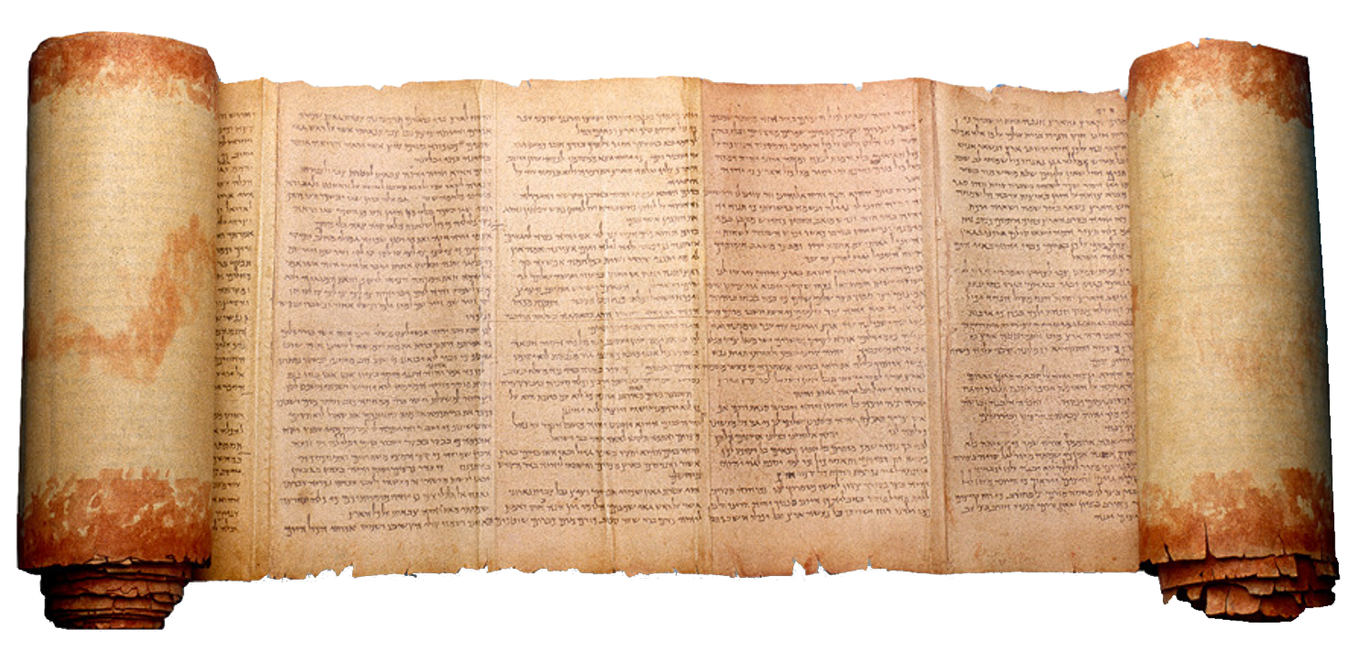
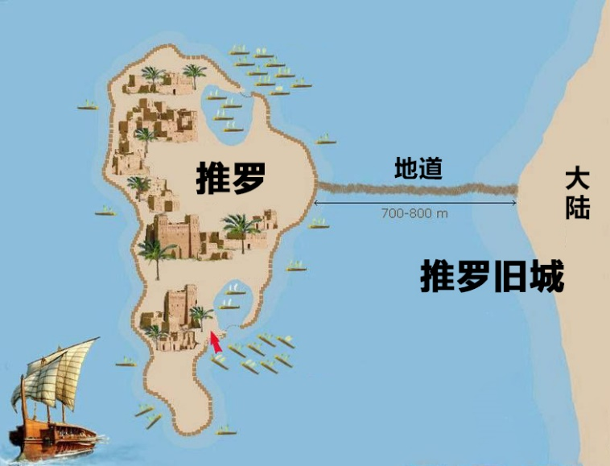


推罗被铲平刮净；
埃及永久衰落。
Notes:
今天我们要学习的内容会着重于两个预言：推罗被铲平刮净以及埃及永久衰落。
2. 预言的作用：证明圣经是上帝的启示
圣经明确说过，预言是为了证明上帝的能力，为了向人证明，掌管历史和未来的是独一真神上帝，让人可以信靠他。我们一起来读这节经文。

Slide 9
预言的作用
以赛亚书48:3主说: “早先的事，我从古时说明；已经出了我的口，也是我所指示的；我忽然行作，事便成就。4因为我素来知道你是顽梗的，你的颈项是铁的；你的额是铜的。5所以，我从古时将这事给你说明，在未成以先指示你，免得你说，这些事是我的偶像所行的，是我雕刻的偶像和我铸造的偶像所命定的。”
Notes:
2.1.预言是上帝赐给我们的印证方式
以赛亚书48：3主说：“早先的事，我从古时说明；已经出了我的口，也是我所指示的；我忽然行作，事便成就。4因为我素来知道你是顽梗的，你的颈项是铁的；你的额是铜的。5所以，我从古时将这事给你说明，在未成以先指示你，免得你说，这些事是我的偶像所行的，是我雕刻的偶像和我铸造的偶像所命定的。”
上帝在经文中说，他早先说的事情必定会成就。上帝在事情成就之前就发出预言，为了说明是他有能力让未来的事情按照他的旨意成就。他才是掌管未来的主。同时预言也给我们提供了一个印证方式，让我们知道圣经是通过上帝的启示写下的。

Slide 10
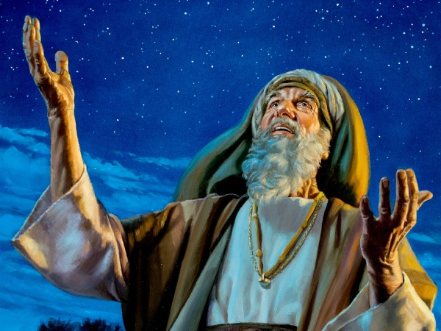
预言的作用
亚伯拉罕
公元前
约2000年
以赛亚
公元前
约700年
耶稣基督
公元
元年
Notes:
上帝从亚伯拉罕的时代就一直在发预言，应验预言，让以色列百姓知道他是神。
（P 击）亚伯拉罕之后的一千多年，到了以赛亚的时代，公元前700年左右，上帝继续发预言，这些预言也相继应验，让当时的以色列百姓可以明确看到，耶和华才有能力掌管未来。

Slide 11
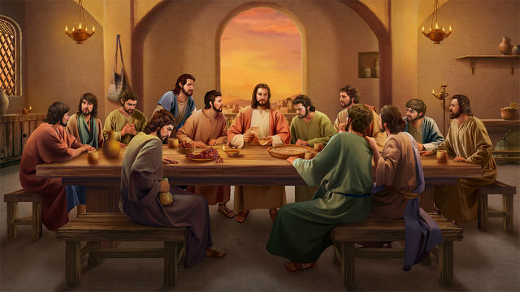
预言的作用
约翰福音13:19 如今事情还没有成就，我要先告诉你们，叫你们到事情成就的时候，可以信我是基督。
Notes:
2.2.预言是耶稣留给门徒的信靠凭据
主耶稣也用了同样的方法，教导门徒判断如何知道他就是基督。
约翰福音13:19如今事情还没有成就，我要先告诉你们，叫你们到事情成就的时候，可以信我是基督。
耶稣说，他把将来要发生的事情，尤其是关于他的受难和复活的事预先告诉门徒，等到这些事发生了，他们就会想起来这是主早就说过的。凭着主的预言和预言的应验，门徒就能信靠他，由此知道他是基督。
掌握圣经中的预言，不仅可以坚固我们信徒的信心，知道圣经是上帝的启示，同时也能非常好地帮助我们告诉周边的朋友，圣经中的上帝的确是创造宇宙万物的独一真神。

Slide 12
推罗岛城 假想图
Notes:
3. 推罗被铲平刮净的预言
下面我们要学习圣经对推罗城的预言，这个预言应验得十分精彩、奇妙。

Slide 13
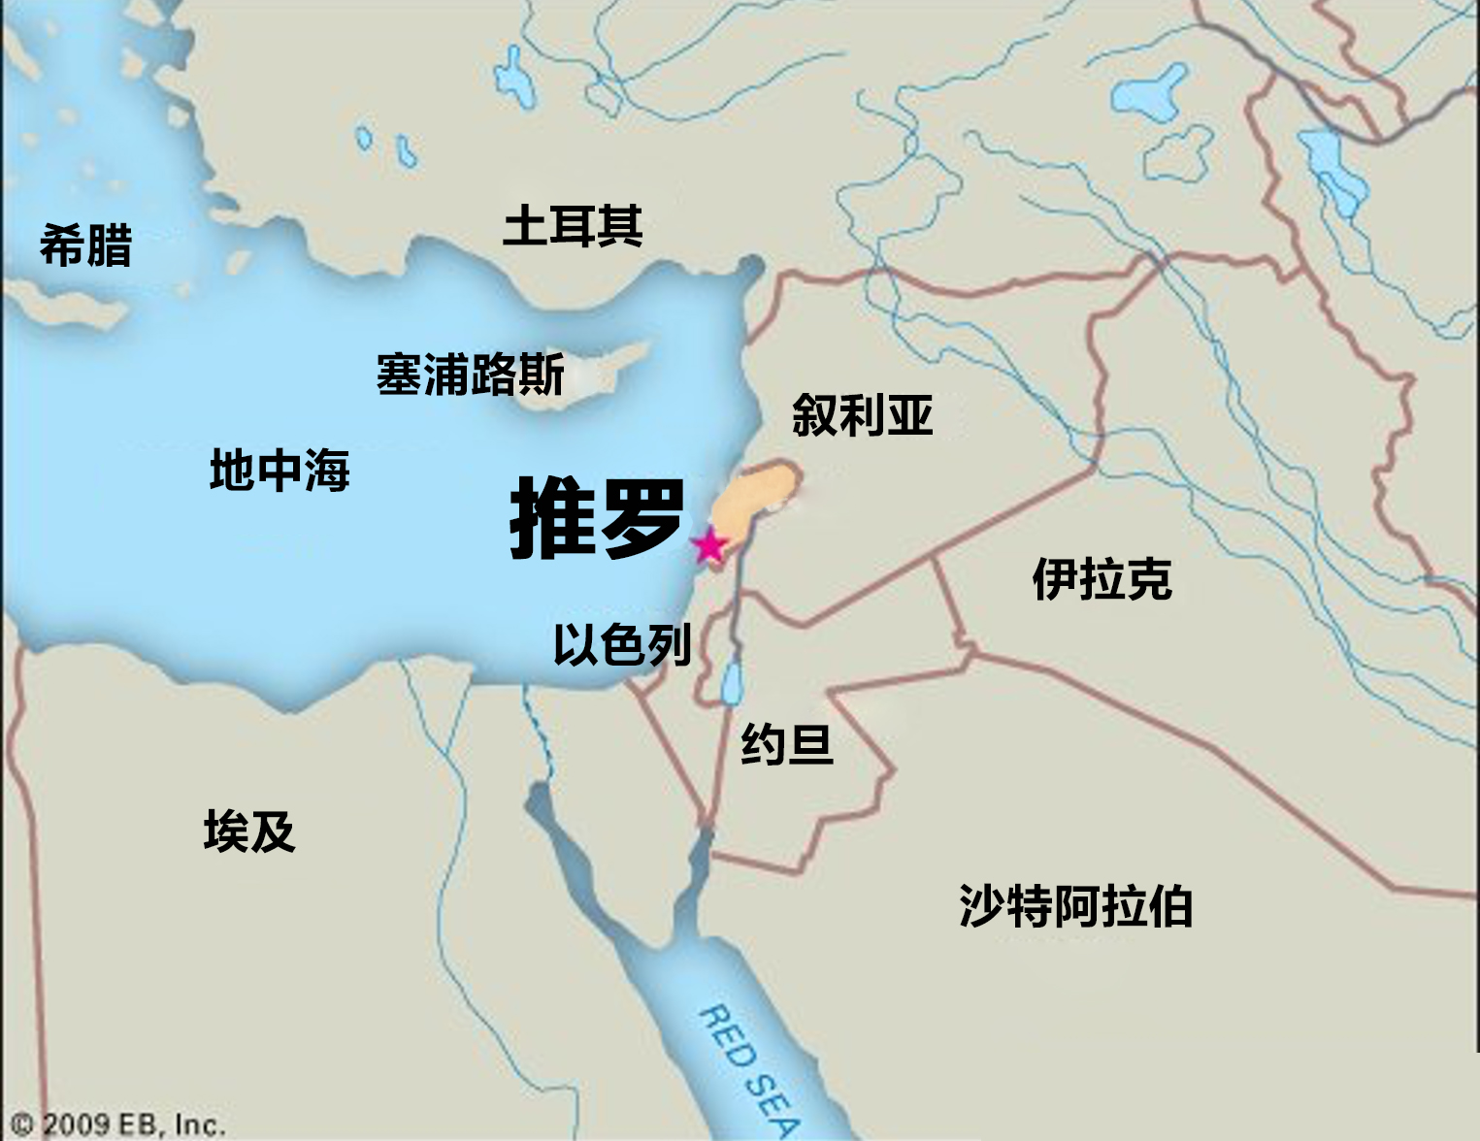
推罗城
Notes:
3.1.推罗的历史背景
推罗是一座古老的腓尼基城市，坐落在地中海东岸，曾有千年的历史。

Slide 14
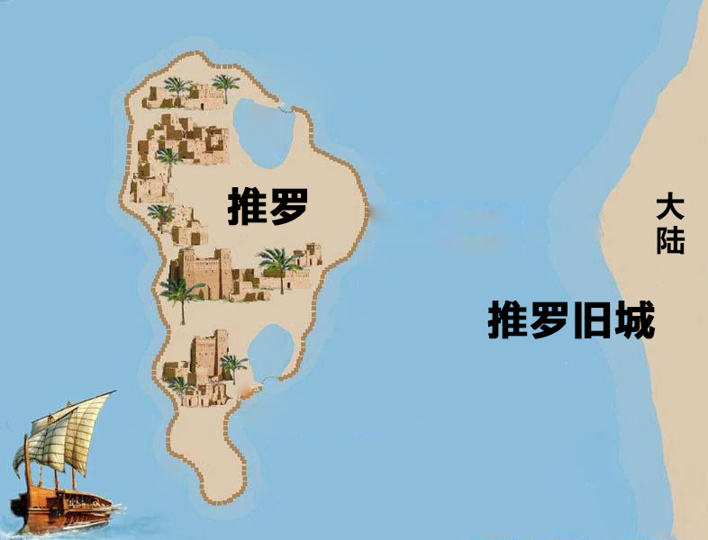
推罗城
Notes:
古代的推罗城曾由两部分组成，一部分在大陆上，另一部分在小岛上。大陆上的推罗是个防御坚固的沿海城市，但具体在哪里我们已经找不到了。岛上的部分，距大陆不到一公里，因自身没有水源，要依赖大陆供水。推罗城像大多数附带小岛的城市一样，城市的中心在大陆。

Slide 15
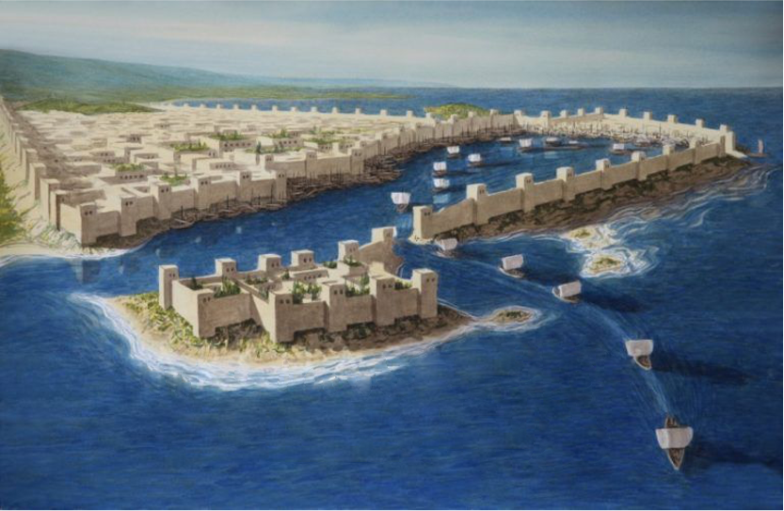
推罗城
一座腓尼基古城的港口复原图
古代腓尼基的航海船只
Notes:
腓尼基人是历史上出了名的航海能手，他们借助海路大量开展贸易。这具浮雕描绘的就是一艘腓尼基船。据史料记载，他们开着商船在地中海沿岸的各个城市做生意，就连所罗门王也跟他们交易过。

Slide 16
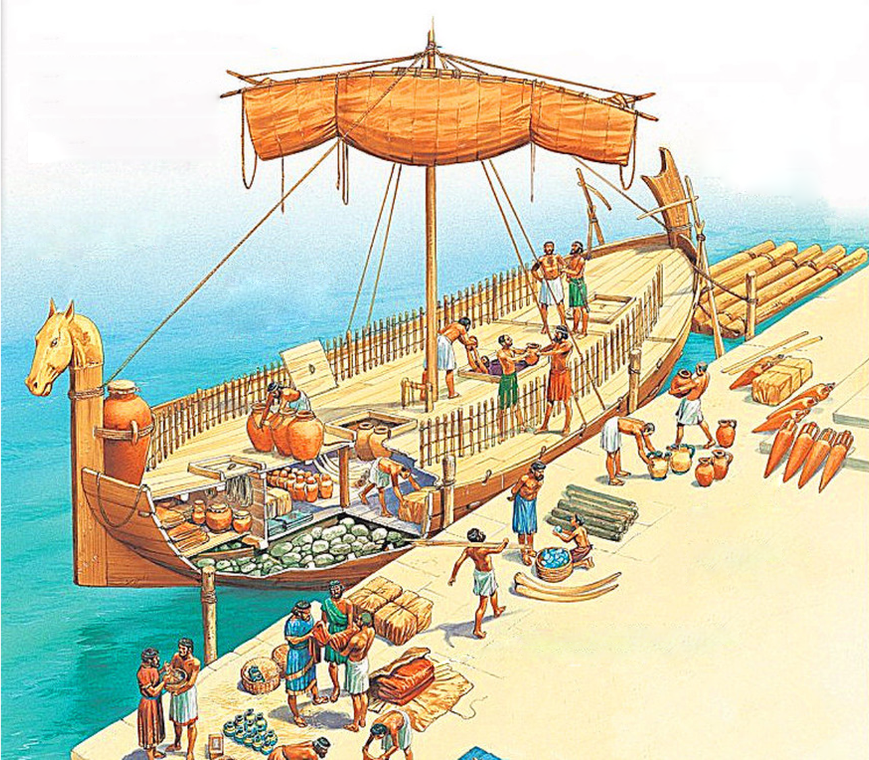
推罗
港口
的商船
Notes:
公元前1000年左右，圣经就记载了所罗门用麦子和精油向推罗王购买香柏木，聘用建造技术娴熟的工匠。

Slide 17


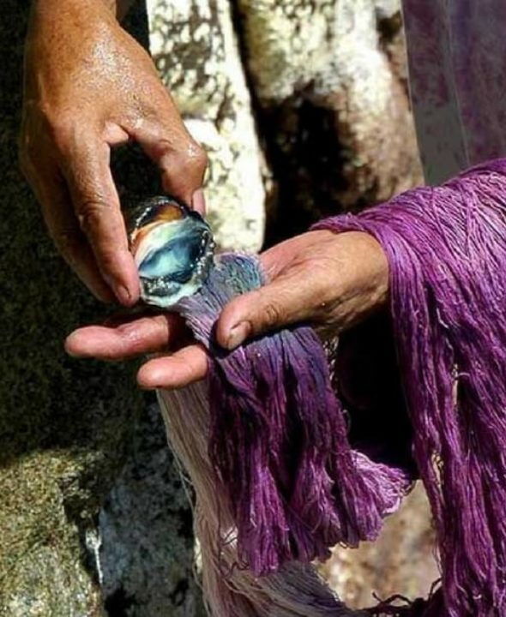
“推罗紫”
Notes:
他们的最为出名的产品要数一种叫做“推罗紫”的染料。这种染料需要上万只海螺才能制成一点点，用它染成的布匹十分昂贵。因而紫色也象征着富贵，只有皇家贵族才能享用得起。推罗真是一座欣欣向荣的城市。但圣经是怎样预言它的未来的呢？

Slide 18
以西结书26：1第十一年【公元前587-586年】十一月初一日，耶和华的话临到我【以西结】说：”……推罗啊，我必与你为敌，使许多国民上来攻击你，如同海使波浪涌上来一样。 4他们必破坏推罗的墙垣，拆毁她的城楼。我也要刮净尘土，使她成为净光的磐石。5她必在海中作晒网的地方……12……将你【推罗】的石头、木头、尘土都抛在水中。……14……你不得再被建造，因为这是主耶和华说的。”
Notes:
3.2.以西结对推罗的预言
以西结书26:1第十一年【公元前587-586年】十一月初一日，耶和华的话临到我【以西结】说：“……推罗啊，我必与你为敌，使许多国民上来攻击你，如同海使波浪涌上来一样。4他们必破坏推罗的墙垣，拆毁她的城楼。我也要刮净尘土，使她成为净光的磐石。5她必在海中作晒网的地方……12……将你【推罗】的石头、木头、尘土都抛在水中。……14……你不得再被建造，因为这是主耶和华说的。”

Slide 19
推罗预言
1. 有许多国民来攻击推罗；
2. 攻破城墙、城楼；
3. 被铲平刮净，石头、木头、尘土都抛在
水中；
4. 成为晒网的地方；
5. 不得再被重建。
Notes:
这一段经文对推罗发出了哪些预言？我们一起来列一列：
1.有许多国民来攻击推罗；
2.他们会攻破城墙、城楼
3.推罗会被铲平刮净，石头、木头、尘土都抛在水中
4.推罗会成为晒网的地方
5.推罗不得再被重建

Slide 20
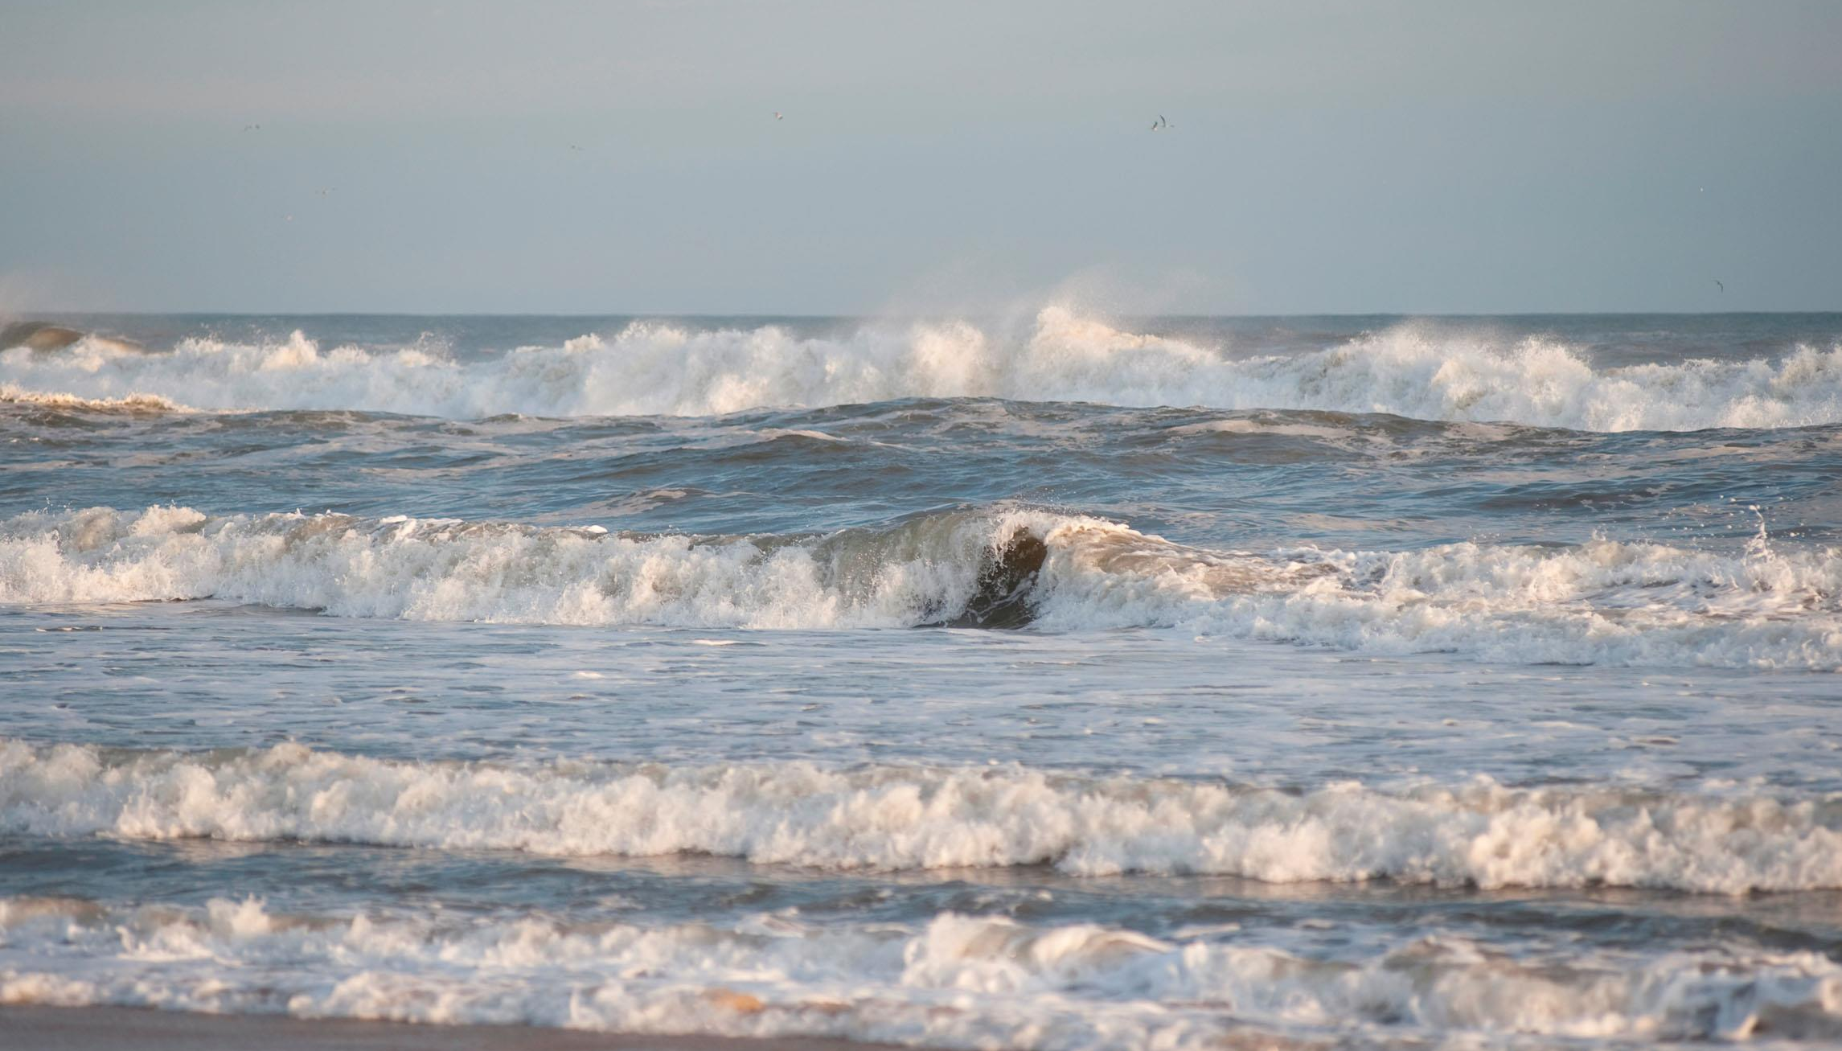
有许多国民来攻击推罗
Notes:
3.2.1.第一条预言：有许多国民来攻击推罗
我们先来看第一条预言：有许多国民来攻击推罗。经文说，上帝要使许多国民来攻击推罗，像海浪一般，这也暗示着，推罗会接二连三地遭到入侵。侵略者不是一哄而上，而是像海浪，一波接着一波。由此，我们就可以推断，这个预言需要很多年才能应验。
（P 击）果然，在预言发出的几年后，推罗就在不同的时代遭到了不同势力的攻击。在推罗遭受的几波攻击中，最为严重的是巴比伦王尼布甲尼撒和数百年后希腊亚历山大大帝的围攻。

Slide 21
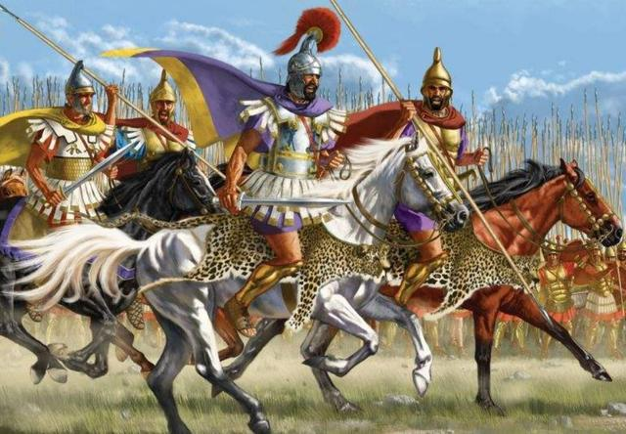
Notes:
在预言发出后的几年，公元前585-572年间，由尼布甲尼撒王率领的巴比伦大军包围了大陆上的推罗城。

Slide 22
Notes:
3.2.2.第二条预言：攻破城墙、城楼
虽然推罗一直防守，但最终巴比伦大军还是拆毁了他们的城墙和城楼，攻下了防卫坚实的推罗大陆城。以西结预言的第二条就这样应验了。

Slide 23
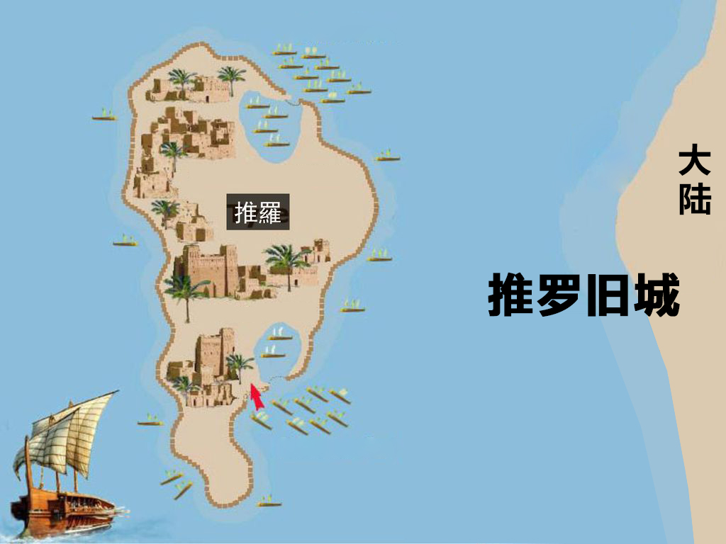
推罗的岛城
推罗的大陆城
巴比伦没有征服
岛上的推罗城
Notes:
3.2.3.第五条预言：“不得再被重建”开始应验
在巴比伦大军入侵的13年间，推罗人一边防守大陆上的城，一边把人口、财产转移到岛上和他们在地中海的其他领地。尼布甲尼撒王没有舰队，无法攻取推罗城的岛城部分。推罗的大陆城在被尼布甲尼撒王攻占后就再没重建，之后的240年都是一片废墟。这很可能应验了“推罗不得再被重建”的预言。

Slide 24
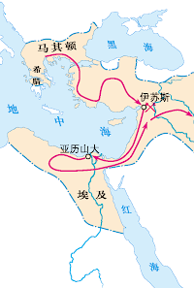
亚历山大的远征路线
推罗
Notes:
3.2.4.第三条预言：被铲平刮净，石头、木头、尘土都抛在水中
公元前332年，亚历山大大帝战胜波斯帝国时沿着巴勒斯坦的海岸进军，很多城邦不战而降，但推罗岛城没有投降，或许他们认为自己的小岛筑有高墙又四面环海，有天然屏障，又有舰队护卫，很安全。在此之前，没有人能入侵岛城，连巴比伦大军也只能望洋兴叹，亚历山大应该也不例外。

Slide 25
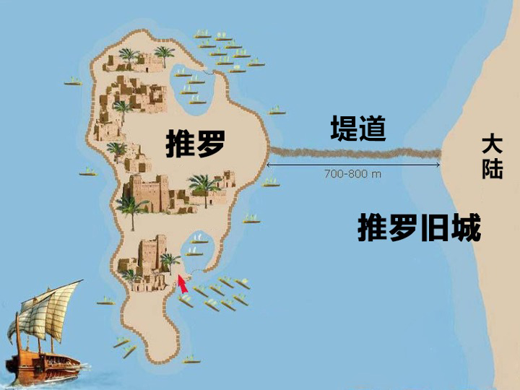
为了铺设通往岛城的堤道，希腊大军精准地应验了：
“推罗的石头、木头、尘土都抛在水中”。
Notes:
亚历山大望着海水阻隔的推罗岛，没有就此放弃，他采取了当时军事史上前所未有的策略，填海修路，直通小岛。

Slide 26
Notes:
在这张图中我们可以看到亚历山大的堤道从大陆搭建过来，现在已经靠近推罗岛上的城墙。这个史无前例的工程由几位希腊史学家详细记载，他们描述了亚历山大的军队在修建过程中如何遭到推罗人的顽强反击，但最终长堤依然建成了。
（P 击）亚历山大要填海，就必须要有大量土料，于是他召集军队刮尽了大陆推罗城的残留废墟。希腊史学家把这个称为旧推罗城。旧推罗城从巴比伦征服之后一直没有重建。为了铺设通往岛城的堤道，希腊大军把旧城的所有石头、残留的木头，甚至从地面铲来的尘土都丢到海里，他们非常精准地应验了第三条预言：“推罗的石头、木头、尘土都抛在水中”。

Slide 27
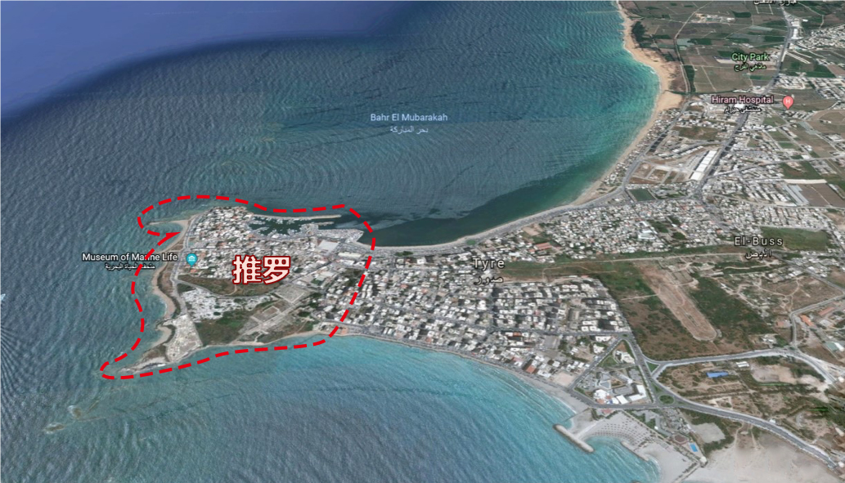
推罗岛城变成半岛
Notes:
推罗的岛屿和大陆最终连通了。经过几个世纪，沙土在堤道两旁淤积得越来越宽，以至从前的小岛如今变成了半岛。

Slide 28
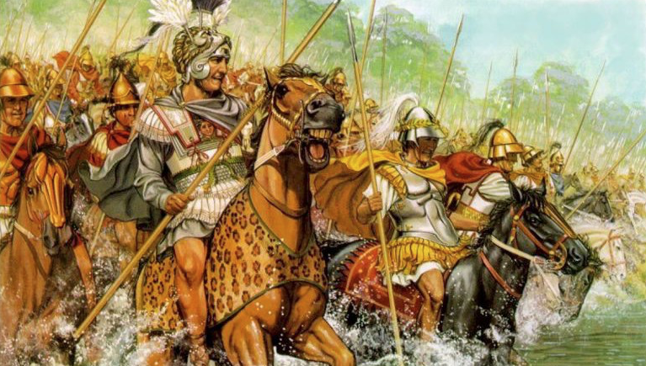
Notes:
推罗预言的应验是整本圣经中最为显著的一例。想想看，为了应验这个的预言，上帝从1500多公里以外调遣几万大军，他们花了九个月时间挖掘旧推罗大陆城的废墟，就连尘土也被刮尽投入海中。有人会说，圣经的预言是人刻意去应验的，但是我们看看这个预言。这些百费周折应验预言的士兵连以西结是谁都不知道，更不可能刻意去应验他的预言。

Slide 29
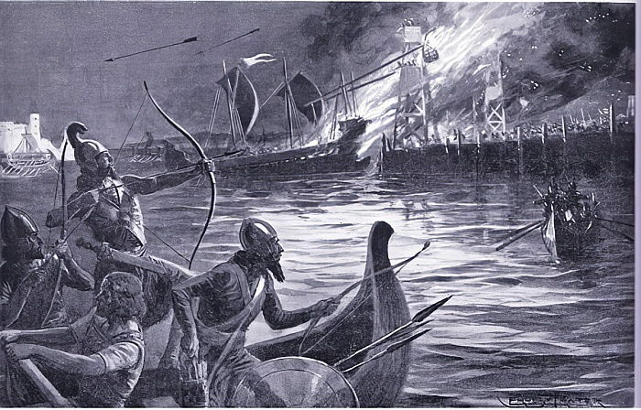
Notes:
更加不可思议的是，最后亚历山大也不是靠堤道攻下岛城的，堤道工程开展的时候，不断地遭到推罗海军的攻击，后来迫使亚历山大调遣舰队，他召集的舰队比推罗的舰队更强大，控制了推罗的舰队同时一举攻破岛城的城墙。

Slide 30
Notes:
亚历山大大军的战舰在城墙上轰出了一个缺口，士兵经跳板进入岛城，将城夺取。推罗岛城最后是海军攻下的，建堤道究竟有没有用，值得质疑。

Slide 31
Notes:
上万士兵苦苦搬运了几个月似乎是白费力气！他们怎么也不会想到，是犹太人的上帝，独一真神耶和华，派他们来应验他的预言。很明显，他们不是刻意要应验这个预言的。

Slide 32
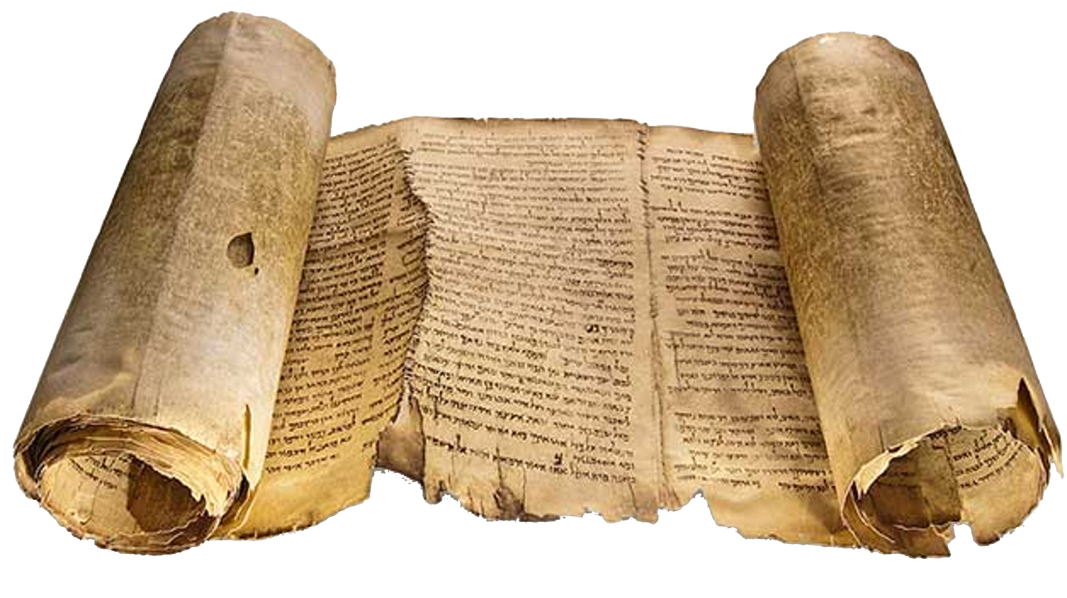
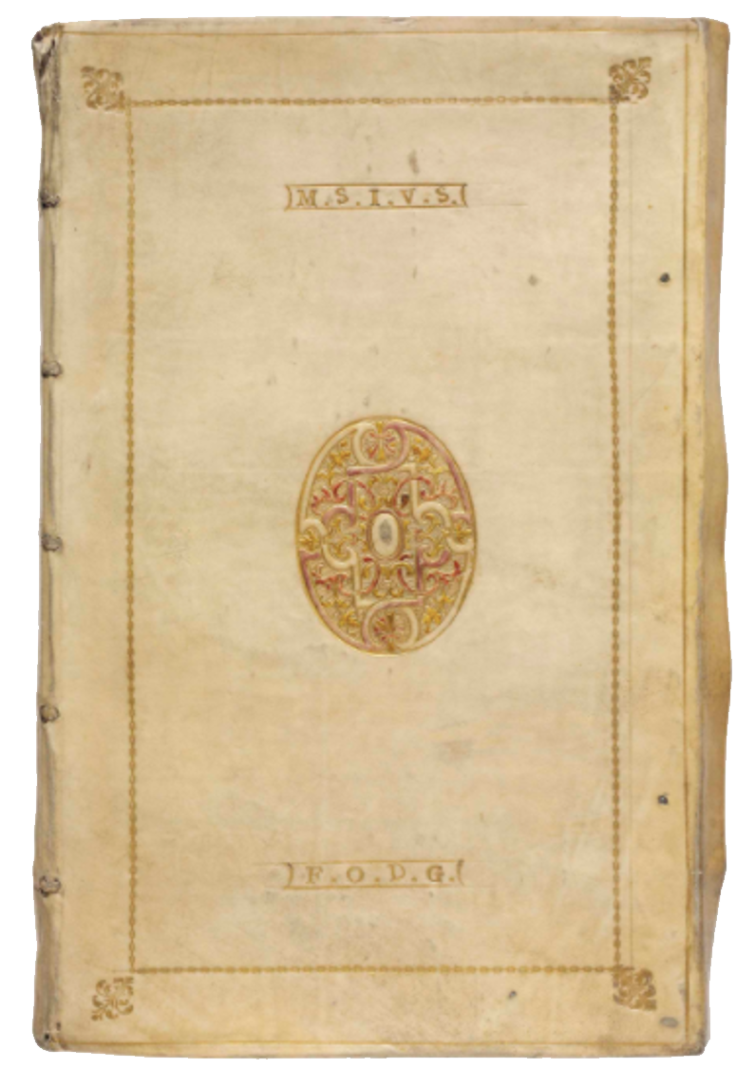
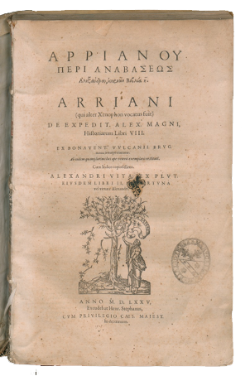
希腊罗马古书
希腊历史学家
阿里安
希腊历史学家狄奥多罗斯·西库路斯的著作《历史丛书》
16世纪抄本
阿里安著的《亚历山大远征记》16世纪抄本
Notes:
以西结对推罗预言应验了，但是这段应验的历史并没有记在圣经中。
（P 击）我们是从一般的史料中得知的。这是因为以西结书在预言应验前的两百年就已经写完了，以西结本人也已经过世了！当然，记述亚历山大大帝这段历史的古希腊和罗马历史学家丝毫没有提及圣经、以西结和他的预言。我们根本没有理由认为他们听说过以西结的预言。

Slide 33
推罗预言的最后两点
1. 成为晒网的地方
2. 不得重建
Notes:
3.2.5.第四及第五条预言：推罗要成为晒网的地方，以及永远不得重建
我们来看看推罗预言的最后两点：推罗要成为晒网的地方，以及永远不得重建。

Slide 34
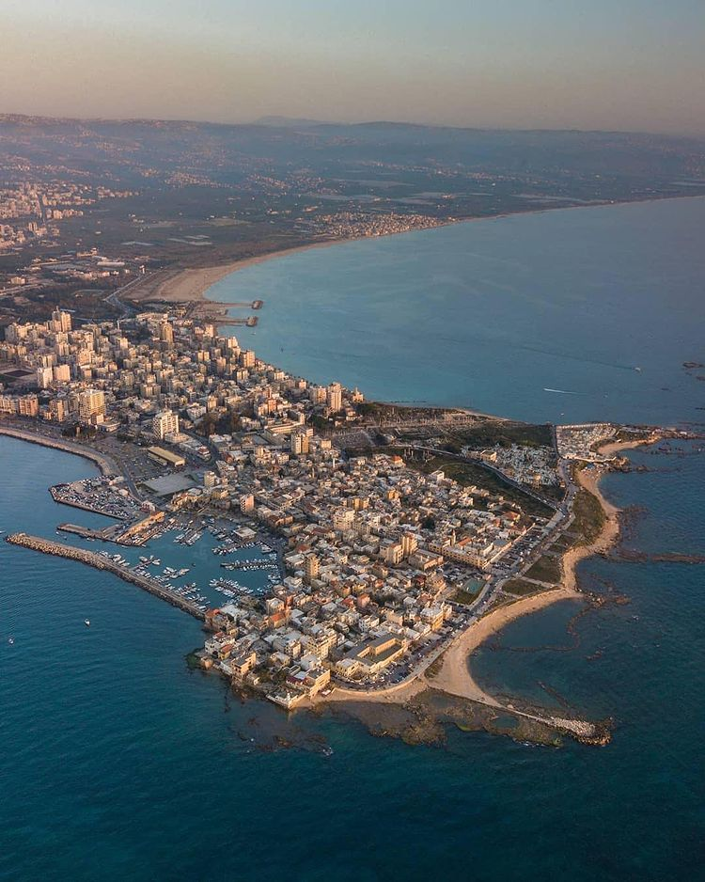
Notes:
虽然我们上面已经说过，尼布甲尼撒王摧毁推罗大陆城以后，它就再也没有得到重建。但批判圣经的学者会指着推罗半岛说，今天推罗依然是黎巴嫩的一座海滨城市，以西结的预言并未应验。

Slide 35
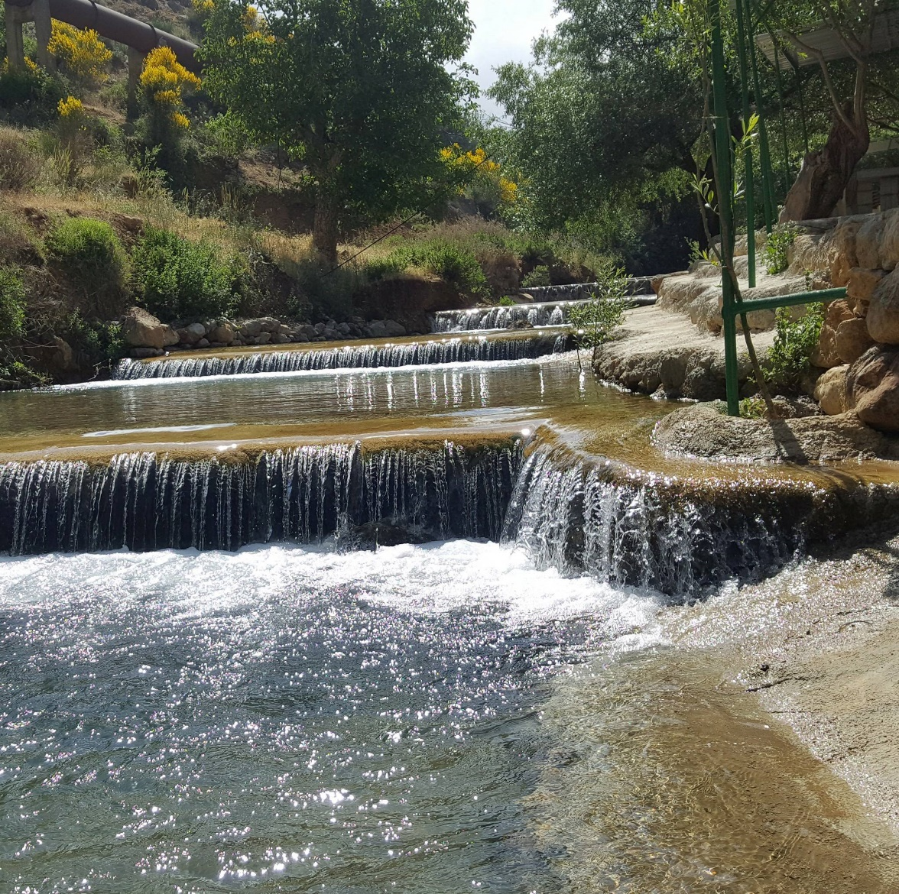
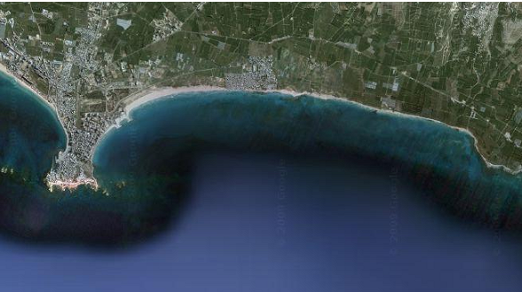
现代
推罗岛城
（半岛）
古推罗大陆城
原来所在
的可能范围
推罗大陆的Ras-el-Ain 泉源
推罗大陆上有丰富的水源
推罗岛上没有水源
Notes:
我们想想看，在以西结的时代，推罗虽然有岛上的部分，但城市的中心当然是在大陆上的，这不难理解。推罗岛城上没有水源，岛上的供水要依赖大陆的水源供应，他们用船把水运往岛上。许多沿海城市都有附属的小岛，但岛上相比大陆，资源相对匮乏，交通不便，而且发展面积有限，城市最重要的部分一般都不会选建在岛上。

Slide 36
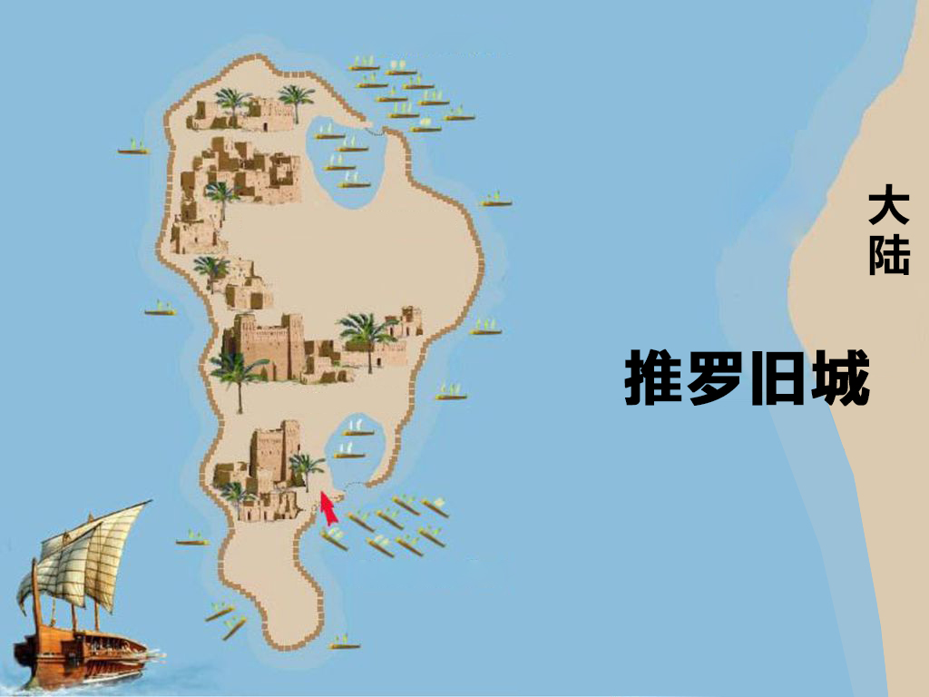
现代
推罗岛城
（半岛）
推罗岛城
古推罗大陆城
原来所在
的可能范围
Notes:
推罗城在被巴比伦人入侵时，大陆城虽然未能守住，但是在抵抗巴比伦的十多年中，他们把人口财宝转移到岛上和他们在海上的其他领地。巴比伦军队没有进攻岛上的推罗城，推罗岛城继续发展。240年后，亚历山大的士兵把大陆上的废墟称为推罗旧城，把那时已经在岛上发展的部分称为推罗城。在以西结生活的巴比伦时代，推罗城主要的部分在大陆上，他的预言应该是指大陆上的推罗城，而这个部分永远未能得到重建。今天推罗古城的确切旧址已经找不到了。

Slide 37
现代
推罗岛城
（半岛）
古推罗大陆城
原来所在
的可能范围
Notes:
附近沿岸的确成了渔民晒网的地方。

Slide 38
推罗预言
1. 被许多国民来攻击；
2. 城墙、城楼被攻破；
3. 被铲平刮净，石头、木头、尘土都抛在
水中；
4. 成为晒网的地方；
5. 再没有重建。
Notes:
圣经关于推罗的预言一一得以应验。推罗果然按照圣经的预言：
（1）被许多国民攻击，
（2）城墙、城楼被攻破，
（3）被铲平刮净，石头、木头、尘土都被抛在水中，
（4）成为晒网的地方，
（5）再没有重建。
千年来，这些预言和应验的历史都在警示着世人，圣经果然是上帝的启示，他的话必定成就。

Slide 39
埃及
Notes:
埃及永久衰落的预言
我们接下来看看以西结书另一个今天依然在应验的预言——埃及永不复兴。
4.1.埃及的历史背景
埃及文明和华夏文明一样，是最早的几大文明之一，有着辉煌的历史。

Slide 40
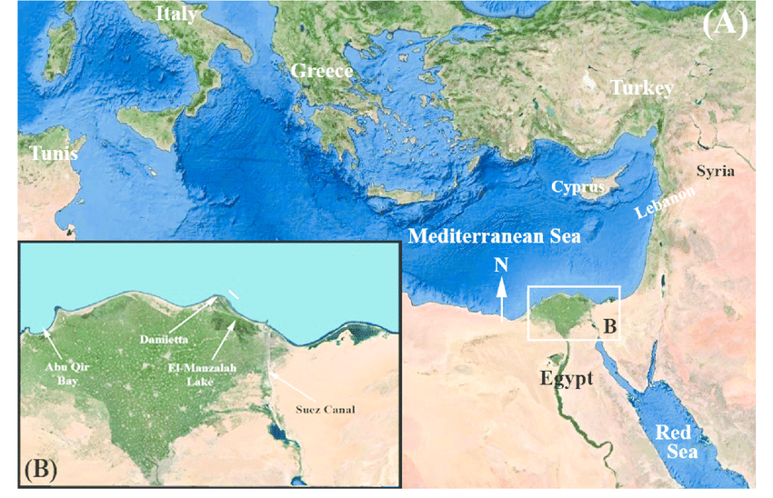
地中海
埃及
红海
Notes:
埃及坐落地中海南岸，享受着尼罗河的丰富资源，尼罗河冲积平原的肥沃土壤使埃及的农业出产十分丰裕，为文明的繁荣提供了保障。早在公元前2500年，埃及人利用经济收益和领先时代的技术建造了存留至今的世界奇观——金字塔。埃及的地理位置也拥有一定的军事优越性，埃及的三面边境多是沙漠形成的天然屏障，外族难以入侵。

Slide 41
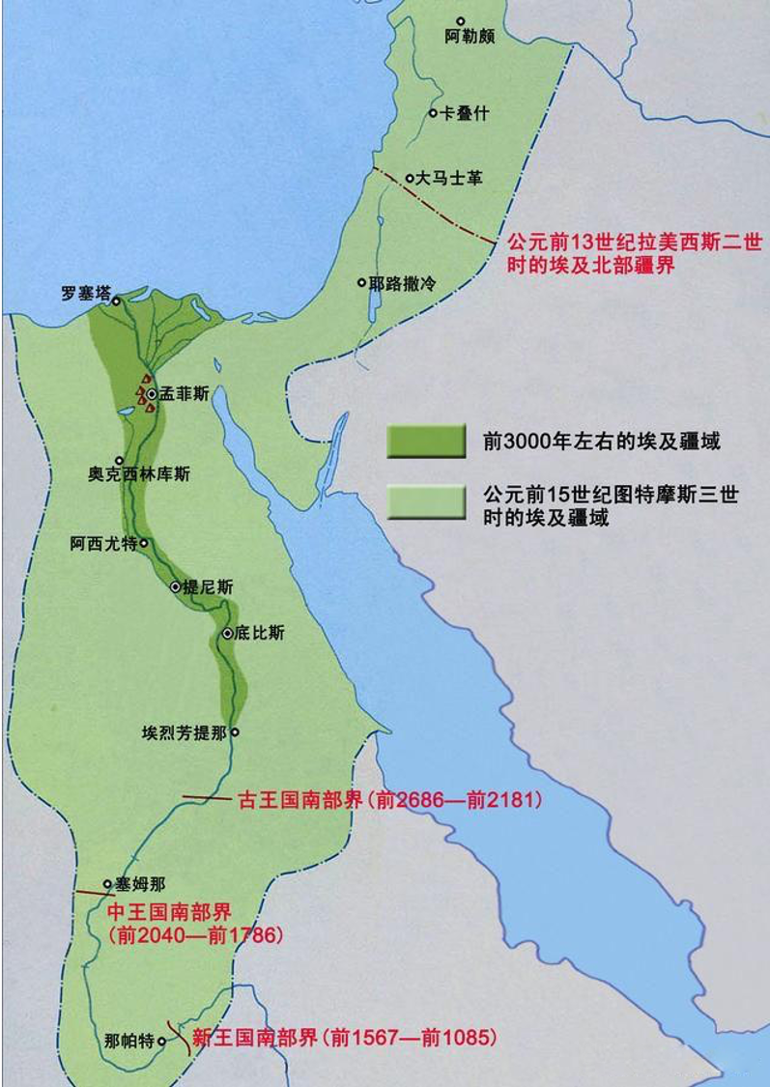
图特摩斯三世
公元前1500年左右
埃及王朝的统治范围
Notes:
历史上，埃及常常能远征他国，统治如巴勒斯坦地区的邻近小国长达数百年。

Slide 42
年 代 | 埃及状况
～2575-2134 | 古王朝：强大
～2134-2040 | 第一中间期：衰弱
～2040-1640 | 中王国时期：强大
埃及强大和衰弱的主要时期 （以上图表年代均为公元前）
年 代 | 埃及状况
～2575-2134 | 古王朝：强大
埃及强大和衰弱的主要时期 （以上图表年代均为公元前）
年 代 | 埃及状况
～2575-2134 | 古王朝：强大
～2134-2040 | 第一中间期：衰弱
～2040-1640 | 中王国时期：强大
～1640-1550 | 第二中间期：衰弱
～1550-1070 | 新王朝：强大
埃及强大和衰弱的主要时期 （以上图表年代均为公元前）
年 代 | 埃及状况
～2575-2134 | 古王朝：强大
～2134-2040 | 第一中间期：衰弱
～2040-1640 | 中王国时期：强大
～1640-1550 | 第二中间期：衰弱
～1550-1070 | 新王朝：强大
～1070-712 | 第三中间期：衰弱
～712-525 | 晚期王朝：强大
埃及强大和衰弱的主要时期 （以上图表年代均为公元前）
约瑟
Notes:
在两千多年的时间里，埃及经历了高峰和低谷。从图表上我们看到，古王朝时期，埃及势力达到了顶峰。
（P 击）接下来是100年的衰落，但凭借优厚的资源和条件，他们再度崛起，进入中王国时期，建立长达400年的富强帝国，留下了埃及最辉煌的一段历史。
（P 击）接下来又衰弱了一百年，到了新王朝又得以恢复，这正值以色列人离开埃及的时期。
（P 击）接下来进入300多年的衰弱期，第三中间期，到了以西结时候，早已恢复，埃及再度崛起，建立强大的晚期王朝。纵览埃及历史，有些时期内忧外患，但它总能恢复实力，再度崛起，一直保持中东大国的地位。事实上，埃及在公元前2500年到公元前500年基本上是世界上最强大的国家之一。
埃及虽然如此强大，但是上帝禁止以色列人与拜偶像的埃及人结盟，然而到了埃及晚期王朝，犹太人悖逆，投靠埃及人，不投靠独一的真神耶和华。上帝反复借先知警告犹太人埃及不能帮助他们，但他们还是顽梗悖逆。结果在公元前587年，以色列最后一次和埃及结盟后不久，上帝对埃及的长远未来发出了颠覆性的预言。

Slide 43
埃及的预言
以西结书29:1 第十年十月十二日【公元前587年1月7日】，耶和华的话临到我说：2“人子啊，你要向埃及王法老预言，攻击他和埃及全地，……14我必叫埃及……成为低微的国，15必为列国中最低微的，也不再自高於列国之上。我必减少他们【新译本：使他们弱小】，以致不再辖制列国。16埃及必不再作以色列家所倚靠的…… ”
Notes:
4.2.埃及预言的经文
以西结书29:1第十年十月十二日【公元前587年1月7日】，耶和华的话临到我说：2“人子啊，你要向埃及王法老预言，攻击他和埃及全地，……14我必叫埃及……成为低微的国，15必为列国中最低微的，也不再自高於列国之上。我必减少他们【新译本：使他们弱小】，以致不再辖制列国。16埃及必不再作以色列家所倚靠的；”

Slide 44
埃及的预言
1. 要成为一个低微的国家；
2. 不再统治其它国家；
3. 以色列再也不会依靠埃及的帮助。
Notes:
这一段预言说埃及：
要成为一个低微的国家
不再统治其它国家
以色列再也不会依靠埃及的帮助。
在过去的2600年，上述的每一点都已完全应验。自从以西结发预言以来，埃及就一直是个“低微的”国家。

Slide 45
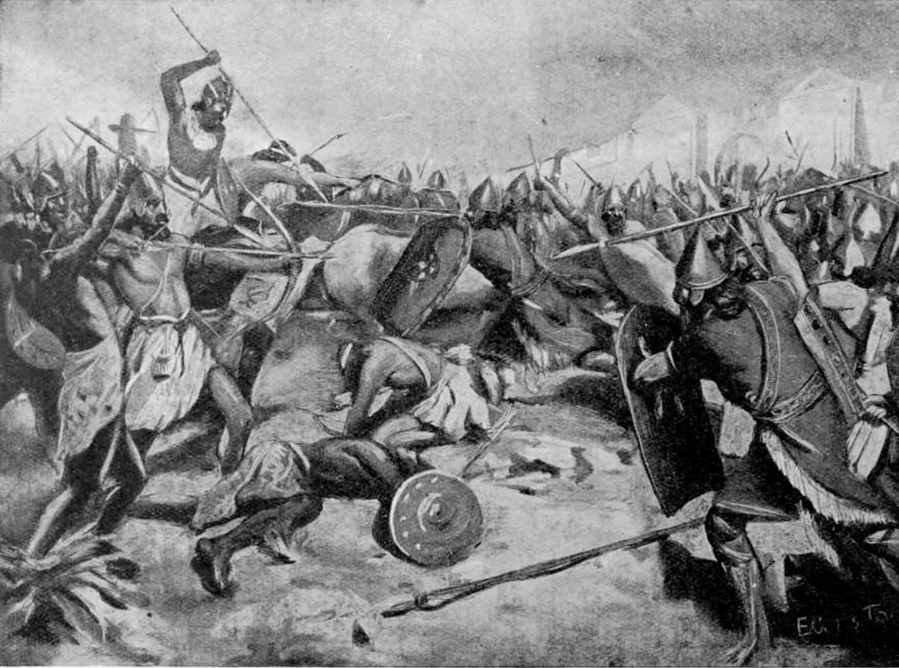
公元前568年，尼布甲尼撒王攻入埃及
Notes:
4.2.1.第一条预言：成为一个低微的国家
公元前568年，尼布甲尼撒王攻入埃及;

Slide 46
公元前525年，波斯帝国打败埃及
Notes:
公元前525年，波斯帝国打败埃及，将其并入波斯大军；除了公元前405到公元前359年这50年以外，埃及在接下来的2500年都长期被入侵势力和其他帝国所统治。

Slide 47
埃及夺回苏伊士运河的统管权
Notes:
虽然埃及终于在1952年英国军队撤退后重获独立，但无疑还是个经济衰微、政治势力微弱的国家。

Slide 48
现代的埃及不再强大
Notes:
这和埃及曾经的辉煌形成了多么强烈的对比!

Slide 49
年 代 | 事 件
公元前587 | 以西结对埃及发预言
公元前568 | 巴比伦入侵
公元前525-405 | 被波斯入侵和统治
公元前405-359 | 短暂而弱势的独立
公元前359-332 | 波斯再次统治埃及
公元前332-30 | 由希腊统治
公元前30-公元639 | 成为罗马和拜占庭帝国的一部分
公元前639-1882 | 由穆斯林的阿拉伯和土耳其王朝统治
公元1882-1952 | 沦为英国（半）殖民地
～公元1946-现在 | 独立的弱国
自以西结预言以来的埃及历史
Notes:
4.2.2.第二条预言：不再统治其它国家
预言的第二点也已应验。从以西结发预言以来，埃及的命运就注定衰弱了，从此失去统治地位，甚至不再战胜其他国家。预言发出后埃及被巴比伦的入侵，又被波斯进攻，波斯统治期间虽然有50年的喘息却又很快失去自由。后面是被希腊、罗马统治，之后又有阿拉伯国家和土耳其王朝。进入19世纪，埃及被英国统治，一直持续到1952年才重获独立。
2500百年以来都服在别国的权下！刚获独立，马上与建国不久的以色列打了四次，输了四次。

Slide 50
埃及衰落
Notes:
这与以西结之前的辉煌历史形成了反差多么鲜明的对比！
这个预言有可能是出于巧合吗？是以西结刚好说中了埃及自然会走的路吗？绝对不是。

Slide 51
年 代 | 埃及状况
～2575-2134 | 古王朝：强大
～2134-2040 | 第一中间期：衰弱
～2040-1640 | 中王国时期：强大
～1640-1550 | 第二中间期：衰弱
～1550-1070 | 新王朝：强大
～1070-712 | 第三中间期：衰弱
～712-525 | 晚期王朝：强大
埃及强大和衰弱的主要时期 （以上图表年代均为公元前）
Notes:
埃及在以西结之前那两千多年的历史，虽然经历了至少三次衰落时期，但埃及都恢复了统一和独立自主的统治，经济再度繁荣，军事再度强大。在以西结的时代，按照人的预见，即使埃及再一次衰败，也迟早会恢复。因为埃及的文明不仅历史悠久且高度发达，他们也有强烈的文化认同感。尼罗河谷稳定而兴旺的农业生产也带来持久的经济效益。回顾历史，埃及再度崛起是完全合理的。以西结预言埃及将永久衰弱，这才有悖常理，但他所说确实发生了，一直持续至今。

Slide 52
Notes:
我们可以比照一下中国的历史——诸侯争霸、外敌入侵、社会倒退、匈奴掌权等都有发生，但中国最终都恢复了独立，再次繁荣强大。如果有人在某次国难或危机中预言中国会在人类历史中永远“低微”，会有人相信他吗？这样的预言肯定是不合理的，有悖历史规律。但以西结向历史悠久、实力强大的埃及发出的就是这样的预言，除非是上帝启示他，否则他根本不可能知道。

Slide 53
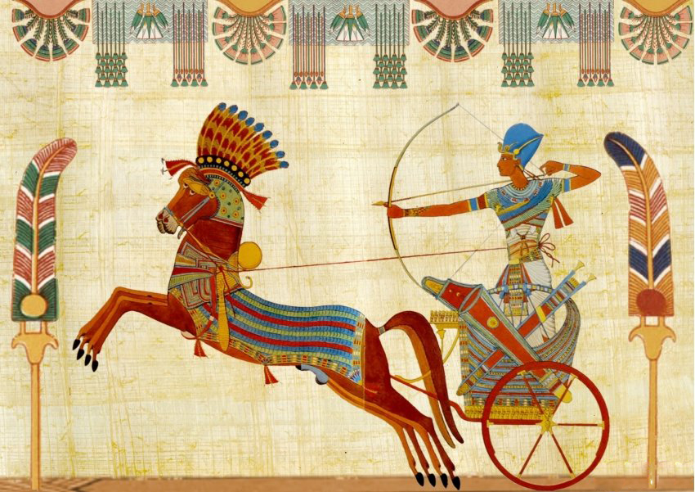
加图：
以西结书29:16 埃及必不再作以色列家所倚靠的；
Notes:
4.2.3.第三条预言：以色列再也不会依靠埃及的帮助
最后，以西结预言犹太人将永远不会向埃及求助或与之联盟。若是基于过往的历史或人的预见，以西结绝不会下此结论。犹太民族对上帝的委身不坚定、不专诚，至少是从所罗门王时代（公元前950年）开始，他们曾多次投靠埃及，寻求联盟和援助。政治的本质就是：今天的敌人是明天的盟友——又是后天的敌人!预言犹太人永远不会再与埃及结盟，有悖常理。

Slide 54
Notes:
但自从以西结发出预言的2600年以来，犹太人果真没有投靠过埃及。当然我们刚看过，埃及绝大部分时期都没有自主权，无法与其他国家结盟。但谁能预见这一切呢？而且，自埃及于1946年重获独立、以色列于1948年复国后的这半个多世纪以来，两国从未结盟，反而常见于战场。当然，这在现今的政治格局下很容易明白，但这个局面在以西结的时代是无法预测的，预言却分毫不差地应验了。我们应该认识到，不是以西结能够预见2600年后的未来——没有人可以，而是预见未来的上帝将所要发生的事启示给了他。这些启示都为我们记录在圣经中了。

Slide 55
Notes:
5.以西结书写于何时——抄本定年
批判圣经的人会说预言的应验要么是巧合，要么就是因为预言写在事情发生之后。无论是推罗的预言还是埃及的预言，我们都分析过了，没有可能是出于巧合，因为预言的内容要么是完全无法预测——谁会想到把古城废墟铲平刮净，要么是违背历史发展规律——称悠久古国永久衰落，更不可能是人刻意应验。埃及人不愿意自己的国家永久衰落，亚历山大大帝的希腊军兵也不是为他们从未听说过的以西结耗费精力。

Slide 56
以西结书是什么时候写的？
Notes:
至于声称预言是写于事情应验之后，我们只需要分析以西结书写于何时就可以否定这个说法。如何判断圣经书卷的书写年代？现存的古代抄本能帮助我们回答这个问题。当然原书的书写年代不可能晚于现存最早抄本的时期。

Slide 57
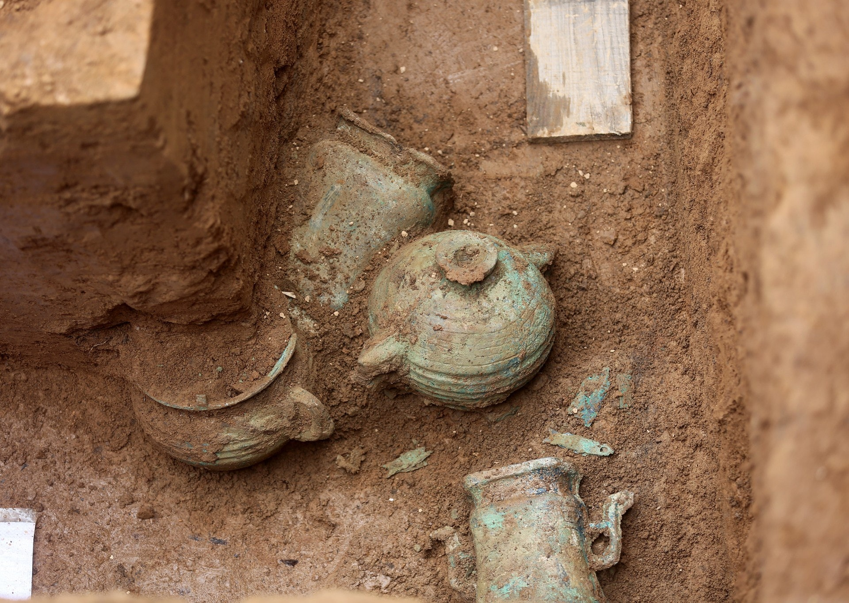
以西结书是什么时候写的？
抄本出土的考古环境；
Notes:
5.1.抄本定年的一般方法
文本学者在给抄本定年时会综合考虑以下依据，包括:
（1）抄本出土的考古环境，它的书写年代不可能晚于出土地层的年代。

Slide 58
以西结书是什么时候写的？
抄本出土的考古环境；
手写体风格；
公元前700年左右
公元10世纪至今
Notes:
（2）手写体风格，不同时期的手写体往往差异明显。以中文的“书”字为例，图中的是汉字两千多年来从甲骨文到小篆到简体楷书的风格演变。
（P 击）希伯来文的书写也存在一定的风格演变。左图是公元前700年，希西家时代的希伯来文，右图是1700年后，中世纪的希伯来文，两种书写风格区别比较明显。

Slide 59
以西结书是什么时候写的？
抄本出土的考古环境
手写体风格
所用的拼写、语法和词汇
Notes:
（3）所用的拼写、语法和词汇，这些也会随时间改变。

Slide 60
以西结书是什么时候写的？
自创世以來、上帝之永能神性、即所莫见者、已明见矣、乃由所造之物而知之、致人末由推诿。 【罗马书1:20 文理译本 1919年】
其实自从创世以来，神那看不见的事，就如他永恒的大能和神性，都是看得见的，就是从他所造的万物中可以领悟，叫人没有办法推诿。
【罗马书1:20 新译本 1972年】
Notes:
我们以罗马书1：20节的经文为例，我们对比一下两个版本的圣经。一个是1919年翻译的文理译本，另一个是1972年翻译的新译本。
文理译本：罗马书1：20自创世以來、上帝之永能神性、即所莫见者、已明见矣、乃由所造之物而知之、致人末由推诿。
这个“之乎者也”的译本，恐怕有些同学已经读不明白了。
我们再来看看新译本：罗马1：20其实自从创世以来，神那看不见的事，就如他永恒的大能和神性，都是看得见的，就是从他所造的万物中可以领悟，叫人没有办法推诿。
这种行文读起来就亲切得多。从一百多年前的新白话文运动开始，中文行文风格发生了挺大变化。同一个道理，希伯来文在不同时期也有不同表述风格，而且文本学者可以依据不同的文风判断文字的年代。

Slide 61
以西结书是什么时候写的？
抄本出土的考古环境;
手写体风格;
所用的拼写、语法和词汇;
物理因素，比如草纸或纸张的特性、墨的种类以及抄本卷收的方式等;
以赛亚大卷的现代复制品
Bodmer II（P66）莎草纸，涵盖大部分约翰福音内容，年代大约是公元200年。
以赛亚大卷 公元前100年
Notes:
（4）另外，还有一些物理因素，比如草纸或纸张的特性、墨的种类以及抄本卷收的方式等，也可以用于判断年代。
（P 击）例如图中的书卷和书册。书卷是著名的以赛亚大卷，这个书册是公元200年左右的约翰福音草纸册。在西方，装订成册的书要到公元第二世纪才出现。

Slide 62
以西结书是什么时候写的？
抄本出土的考古环境；
手写体风格；
所用的拼写、语法和词汇；
物理因素，比如草纸或纸张的特性、墨的种类以及抄本卷收的方式等；
抄本的一小部分或封皮或随之发现的文物可以做碳-14测定，提供年代范围的参考。
装死海古卷
的管子
Notes:
（5）有时候，抄本的一小部分或封皮、或随之发现的文物可以做碳-14测定，提供年代范围的参考。
5.2.以西结书的定年证据
有哪些线索可以帮助我们判断以西结书的书写年代呢？首先是抄本。

Slide 63
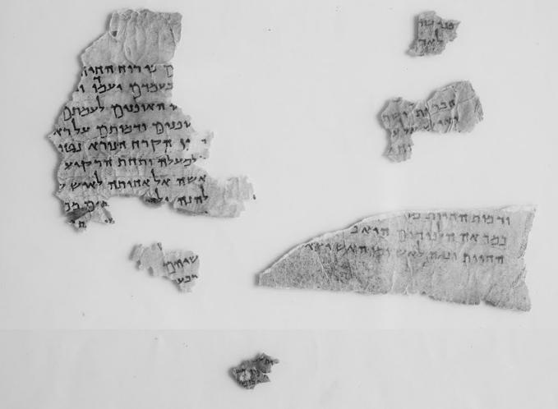
死海古卷
发现死海古卷的洞穴
以西结书死海古卷的残片
Notes:
最近的一次重大圣经抄本的考古发现是死海古卷。死海古卷中就发现了以西结书现存最早的残片，年代被测定为公元前100-50年，原书肯定比这份抄本要早上许多年。在这个时期之前，以西结书肯定早已被犹太人纳入旧约正典，被公认为先知书。

Slide 64
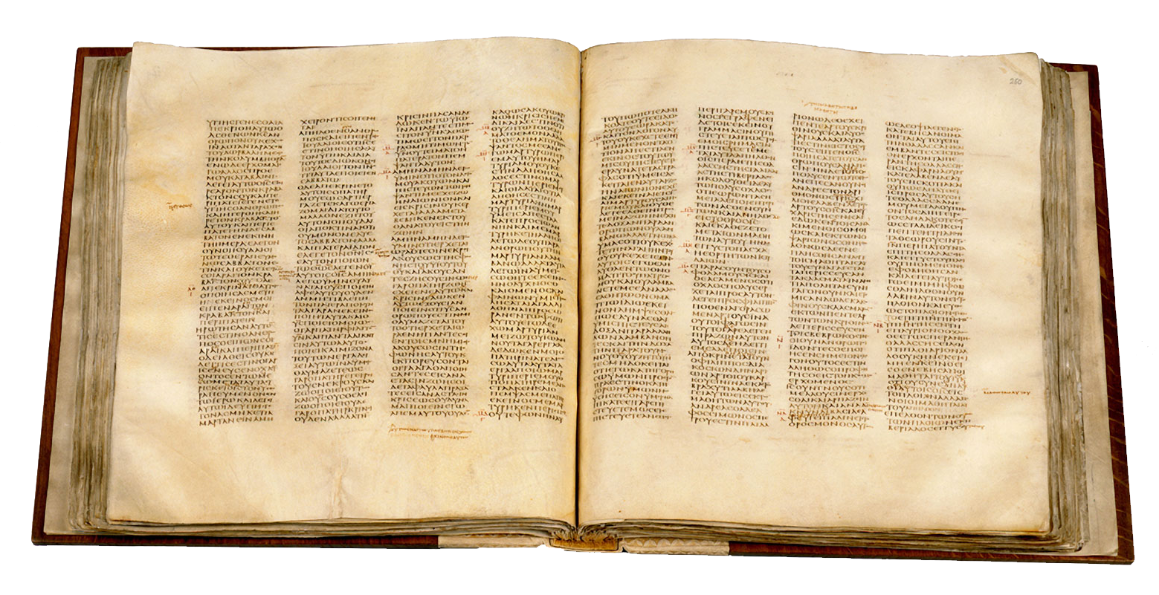
七十士译本
Notes:
另外，以西结书也出现在旧约圣经的希腊文译本中，这个译本被称为七十士译本，学者估计它完成于公元前200年。所以以西结书的书写肯定早于公元前200年。

Slide 65
以西结书写于公元前六世纪
抄本和希腊文译本证明以西结书在公元前200年前已经为犹太人熟知；
Notes:
（1）抄本和希腊文译本证明以西结书在公元前200年前已经为犹太人熟知，且早已被纳入旧约正典。原书肯定比这早得多，才会被犹太人视为正典传抄，在他们当中传播。
其实我们有充足理由确认以西结书完成于公元前第六世纪，就是以西结被掳到巴比伦的时代。比亚历山大大帝应验预言要早几百年:

Slide 66
以西结书写于公元前六世纪
抄本和希腊文译本证明以西结书在公元前200年前已经为犹太人熟知；
这本书的书写语言是公元前六世纪的希伯来语。
Notes:
（2）这本书的书写语言是公元前六世纪的希伯来语。每个时代的语言都有每个时代的烙印，以西结书的语言大部分是纯正的希伯来语，但也受到了一点点亚兰语的影响，因为以西结大半辈子都是在巴比伦度过的，所以会说当地的通用语言亚兰语，这些影响自然融汇到了他的书写语言中。

Slide 67

以西结书写于公元前六世纪
Sofa
沙发
Card
卡片
coffee
咖啡
Gene
基因
Notes:
这就好比现代汉语中也有英文外来词的现象。一本写于1850年的清朝的文字也许会有一两个形容外国人、国家或他们所用东西的舶来词。但是到了2000年，这类外来语言就很多了，如沙发（sofa）、咖啡（coffee）、卡片（card）、基因（gene）等，甚至直接使用英语的“Sorry”（对不起）和“OK”（好的）。我们通过外来词的比例就可以区别一本中文书是写于1850年还是写于2000年。

Slide 68
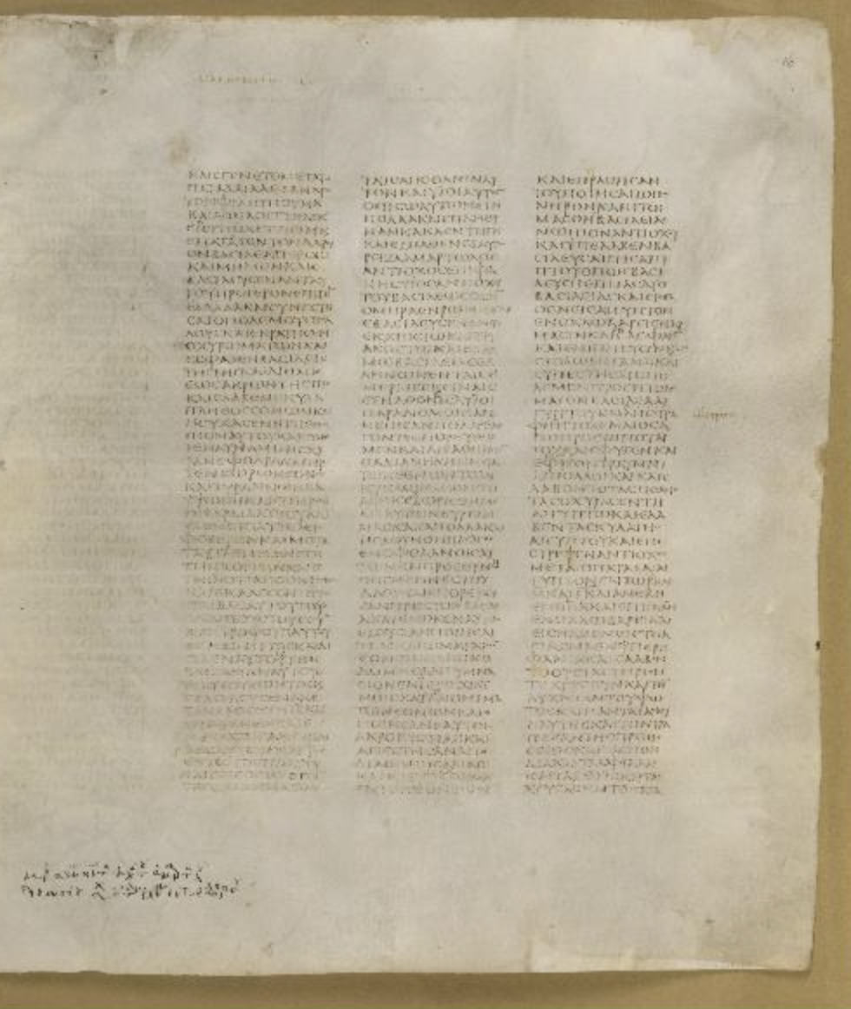
参考
马加比抄本
公元300年之后的犹太文字
亚历山大图
Notes:
以西结书有一点亚兰语，这个说明它写于公元前六世纪。而且，以西结书中没有任何希腊语，不像三百年后的犹太文字。亚历山大大帝打败波斯帝国之后，希腊人统治犹太地区150年左右，在这个时期，犹太人书写的文字中，希腊词汇越来愈多。公元前300年之后留下的犹太文字中有很多希腊语的外来词，例如马加比抄本的犹太文字，若以西结书写于亚历山大大帝之后，就应该也夹带了一些希腊词，但是以西结书看不到任何希腊词，显然以西结关于推罗的预言写于亚历山大之前。

Slide 69
以西结书写于公元前六世纪
抄本和希腊文译本证明以西结书在公元前200年前已经为犹太人熟知；
这本书的书写语言是公元前六世纪的希伯来语；
以西结书中精准的历史细节表明这本书写于巴比伦时期
Notes:
（3）以西结书中精准的历史细节表明这本书写于巴比伦时期——若是几百年后的巴勒斯坦人写的，那很可能会出现与巴比伦年代事实有出入的错误；这个我们在亚伯拉罕和耶利哥城那一课已经解释清楚了。

Slide 70
死海古卷中的以西结书抄本残片 公元50年
Notes:
为了让我们确定预言是在事发之前发出的，上帝启示了时间更为长远的预言，埃及的衰落就是一个例子。这个预言要求在其后的2600年持续、持久地应验至今。称这个预言是“后来添上的”毫无意义。即使按照现存最早的以西结书抄本的年代——公元前100-50年来看，假设这个预言是在公元前50年之后发出的，也仍然令人惊异，更何况预言发出的实际年代是公元前587年。以西结能够在上帝的启示下，对埃及的未来发出难以料想的预言，那么他预言推罗的未来也就不足为怪了。

Slide 71
应验的预言……
一定是【上帝的】启示
应验的预言证明圣经是神的启示，因为这些预言的书写时间远远早于事情发生之时，这不是仅仅依靠人类的智慧或预想就能做到的，而且这些预言如此具体、详细、精确，从而排除了它们的应验仅是人侥幸的猜测这一可能性。关于以色列、迦南地、巴比伦、叙利亚、埃及和许多各例的几百个预言—如此古老独特、如此具体明确、看似如此不可能发生，以至于世人根本无法预料—都因着自然因素或者由那些无视这些预言、根本不信这些预言、甚至极力阻碍这些预言实现的人应验。由此可知，记载这些预言的圣经一定是【上帝】的启示。
Scofield, C.I. New Scofield Study Bible, New American Standard. Oxford University Press and World Bible Publishers, 1988. Note at 2 Peter 1:19.
Notes:
5.3.小结
有一位20世纪早期的圣经学者精辟地总结了预言的意义：
“应验的预言证明圣经是神的启示，因为这些预言的书写时间远远早于事情发生之时，这不是仅仅依靠人类的智慧或预想就能做到的，而且这些预言如此具体、细节、精确，从而排除了它们的应验仅是人侥幸的猜测这一可能性。关于以色列、迦南地、巴比伦、叙利亚、埃及和许多各例的几百个预言——如此古老独特、如此具体明确、看似如此不可能发生，以至于世人根本无法预料——都因着自然因素或者由那些无视这些预言、根本不信这些预言、甚至极力阻碍这些预言实现的人应验。由此可知，记载这些预言的圣经一定是【上帝】的启示。”
6.总结及应用
我们看到，上帝对推罗的预言应验了，对埃及的预言也应验了，启示录中也有关于你我未来的预言。

Slide 72
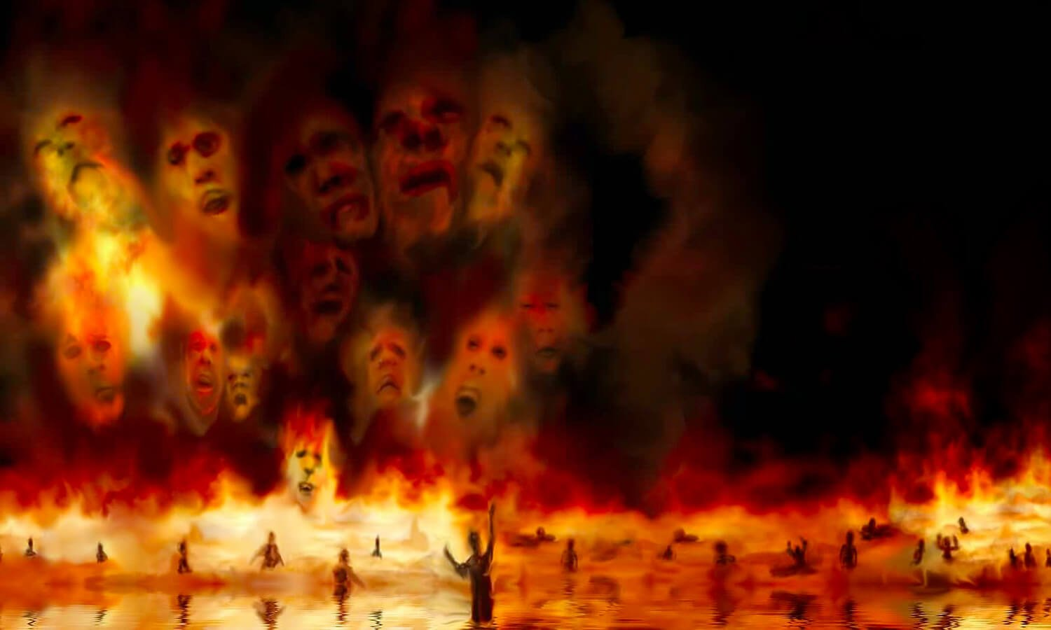
你我的未来
启示录20:12 我又看见死了的人，无论大小，都站在宝座前。案卷展开了，并且另有一卷展开，就是生命册。死了的人都凭着这些案卷所记载的，照他们所行的受审判。 ……15若有人名字没记在生命册上，他就被扔在火湖里。
Notes:
启示录20:12 我又看见死了的人，无论大小，都站在宝座前。案卷展开了，并且另有一卷展开，就是生命册。死了的人都凭着这些案卷所记载的，照他们所行的受审判。……15若有人名字没记在生命册上，他就被扔在火湖里。
启示录中预言，上帝要审判世界，那些名字没有在生命册上的人，他们要永远在火湖中。地狱是真实的。启示录又说：

Slide 73

你我的未来
启示录21:27 只有名字写在羔羊生命册上的才得进去。
启示录21:4 神要擦去他们一切的眼泪；不再有死亡，也不再有悲哀、哭号、疼痛。
Notes:
启示录21:27 只有名字写在羔羊生命册上的才得进去。
启示录21:4 神要擦去他们一切的眼泪；不再有死亡，也不再有悲哀、哭号、疼痛。
那些名字因为信靠耶稣基督被写在生命册上的人就可以享受永远的快乐，不再经历悲哀和痛苦。

Slide 74
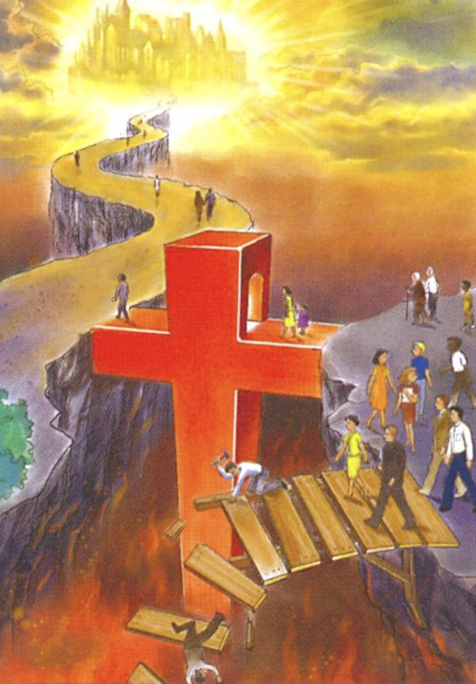
Notes:
上帝是信实的，他的预言必定成就。这就是你我的未来，只有两个结局，天堂或地狱。然而上帝也是慈爱的，他已经为我们预备了得救的途径，而且在圣经中再而三地告诫我们，要留意他的话，留意未来的结局，不要硬着颈项。你有没有信靠耶稣，依赖他的救赎，把名字写在生命册上？圣经中的预言已经应验，推罗已毁灭，埃及衰落至今，大家不要无视必然临到的审判。

Slide 75

下节课
再见！
Notes:
祷告结束。

